Slide 1
哈工大计算学部2024年春季学期 《软件工程》Project 第2轮 检查汇报
小组成员：张智雄、韩晨烨、祝文鑫
2024年7月7日

Slide 2
选题与分组
题 目 | 驴友辅助系统
班 号 | 2103601
姓名 | 学号 | 联系方式 | 组长/组员
张智雄 | 2021112845 | 18328310316 | 组长
韩晨烨 | 2021111247 | 13858456312 | 组员
祝文鑫 | 2021111266 | 13511418115 | 组员
项目Github地址 | https://github.com/rookiexiong7/LvU
指导教师 | 刘铭

Slide 3
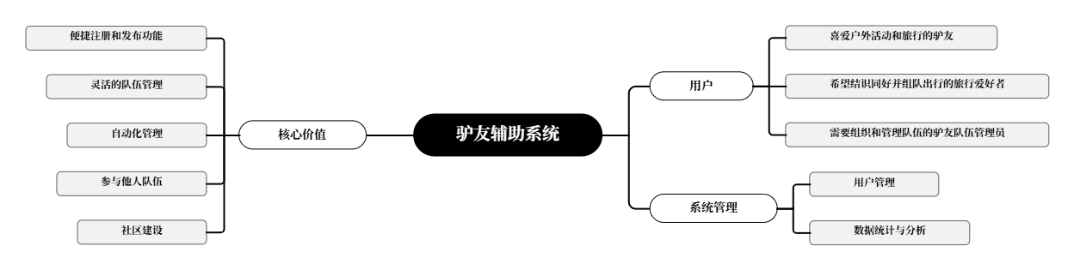
对题目的理解
驴友辅助系统旨在为希望结识相同喜好并组队出行的旅行爱好者、需要组织和管理队伍的驴友队伍组织者提供一个高效、安全、便捷的组队平台，让热爱旅行和户外活动的用户能够轻松找到同伴，享受更丰富的旅行体验。
便捷注册和发布功能： 用户可以方便地注册并发布组队邀请，明确目的地和组队人数，让更多志同道合的驴友快速找到合适的队伍。
灵活的队伍管理： 队伍管理员可以设置管理员权限，审核申请加入的驴友，移除队伍成员，或转交管理员权限，保证队伍的质量和安全性。
自动化管理： 系统会自动关闭已经达到人数限制的队伍，避免超员。
灵活组队： 驴友可以自由申请加入或接收其他用户发布的组队邀请，也可以邀请他人加入自己所在的队伍，拓展人际网络，增加旅行的乐趣和安全性。
社区建设： 通过平台的互动，驴友们可以分享经验和资源，建立一个互助互信的旅行社区，提高整体旅行体验。

Slide 4
功能清单
用户注册与登录
注册账号：提供用户注册页面，支持邮箱和自定义用户名注册。
登录账号：提供用户登录页面，支持邮箱和用户名登录。
创建队伍
创建队伍：用户可以创建队伍并设置队伍名称、目的地、总人数等信息。
队伍搜索、推荐与加入
队伍搜索：用户可以根据景点、时间和预算等条件搜索队伍。
队伍推荐：系统根据用户兴趣和需求推荐合适的队伍。
加入队伍：用户可以申请加入队伍并查看申请状态。
审核入队
审核入队申请：管理员可以查看并批准或拒绝驴友的入队申请。
退出队伍
退出队伍：用户可以选择退出当前所在的队伍。

Slide 5
功能清单
队伍管理
修改队伍信息：管理员可以更改队伍的出发时间、人数和目的地等信息。
移除队伍成员：管理员可以移除不合适的队伍成员。
移交管理员权限：管理员可以将管理权限移交给其他队员。
组队邀请发送与接收
发送组队邀请：用户可以向其他驴友发送组队邀请。
接收组队邀请：用户可以接收并管理来自其他驴友的组队邀请。
景点推荐
景点推荐：系统根据队伍特点和用户喜好推荐旅游景点。
用户管理
修改用户信息：用户可以修改密码、年龄、性别和爱好等个人信息。
展示用户信息：系统展示用户的个人信息以供查看。

Slide 6
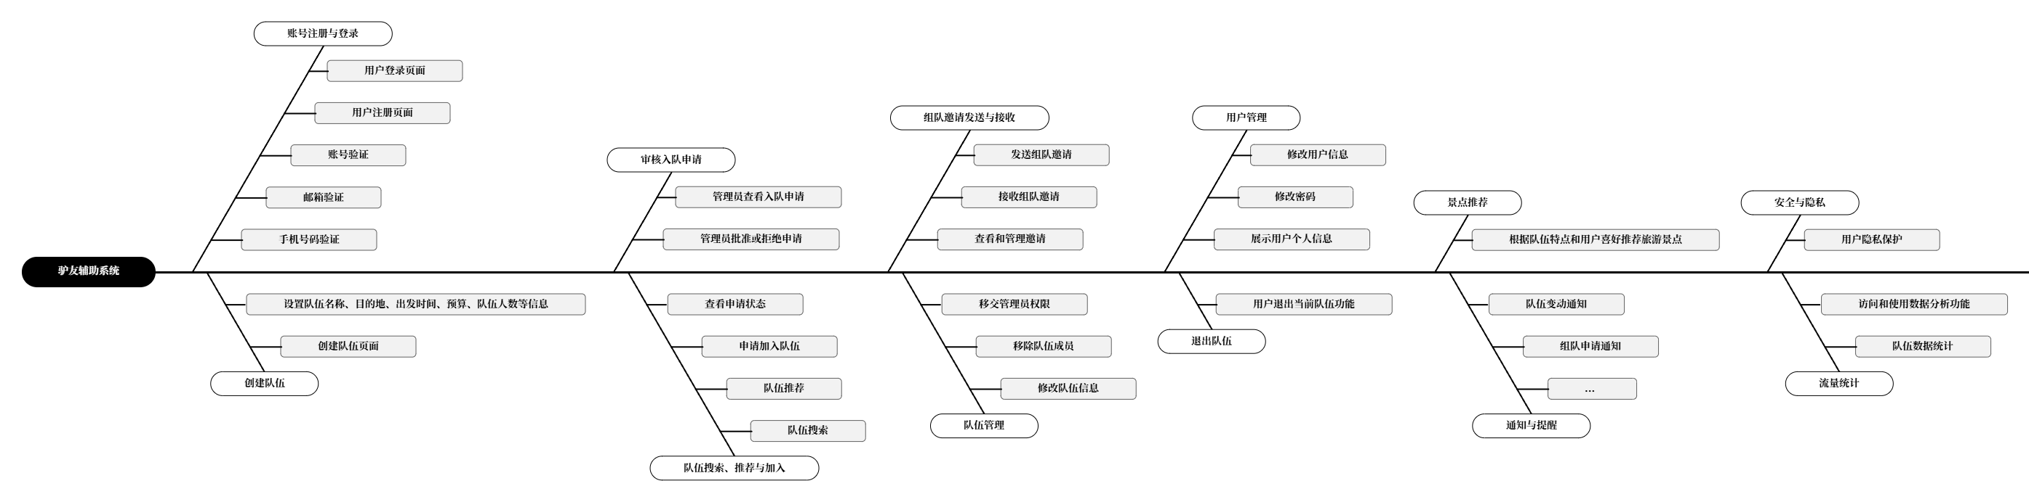
功能清单
通知与提醒
通知管理：用户可以收到组队申请的相关通知。
队伍变动通知：系统通知用户队伍信息的变动。
重要消息提醒：用户可以收到系统的重要消息提醒。
流量统计
队伍数据统计：用户可以查看队伍的相关数据统计信息。

Slide 7
非功能需求
快速响应
需求： 系统应在10秒内响应所有请求。
原因： 快速响应时间对用户体验至关重要，能提高用户满意度和使用频率。
界面友好
需求： 系统界面应简洁清晰，功能易于理解。
原因： 提高系统的易用性可以吸引更多用户，增加用户粘性和活跃度。
系统稳健
需求： 系统应每周7天、每天24小时都可使用，保证持续且稳健的可用性。
原因： 持续的可用性是必需的，以便用户随时查看和加入队伍。
灵活性与定制化
需求： 系统应具备一定的灵活性，能够根据用户需求推荐其偏好的内容。
原因： 不同用户可能有不同的需求和偏好，系统需能够灵活满足用户的个性化需求，提升用户体验。

Slide 8
非功能需求
数据一致性
需求： 系统必须确保数据的准确性和一致性，错误率应低于0.01%。
原因： 保证数据精确性和一致性是驴友辅助系统的基础，任何数据错误都可能影响用户的出行计划和体验。
信息安全与隐私
需求：系统必须实现数据加密和安全访问控制，防止未授权访问。
原因：保护用户个人信息和数据安全对于用户信任和平台声誉至关重要。
可维护性与扩展性
需求： 系统应易于维护和升级，支持技术迭代和容量扩展。
原因： 随着用户量和业务增长，系统需要能够快速响应和适应变化，以保持竞争力和效率。

Slide 9
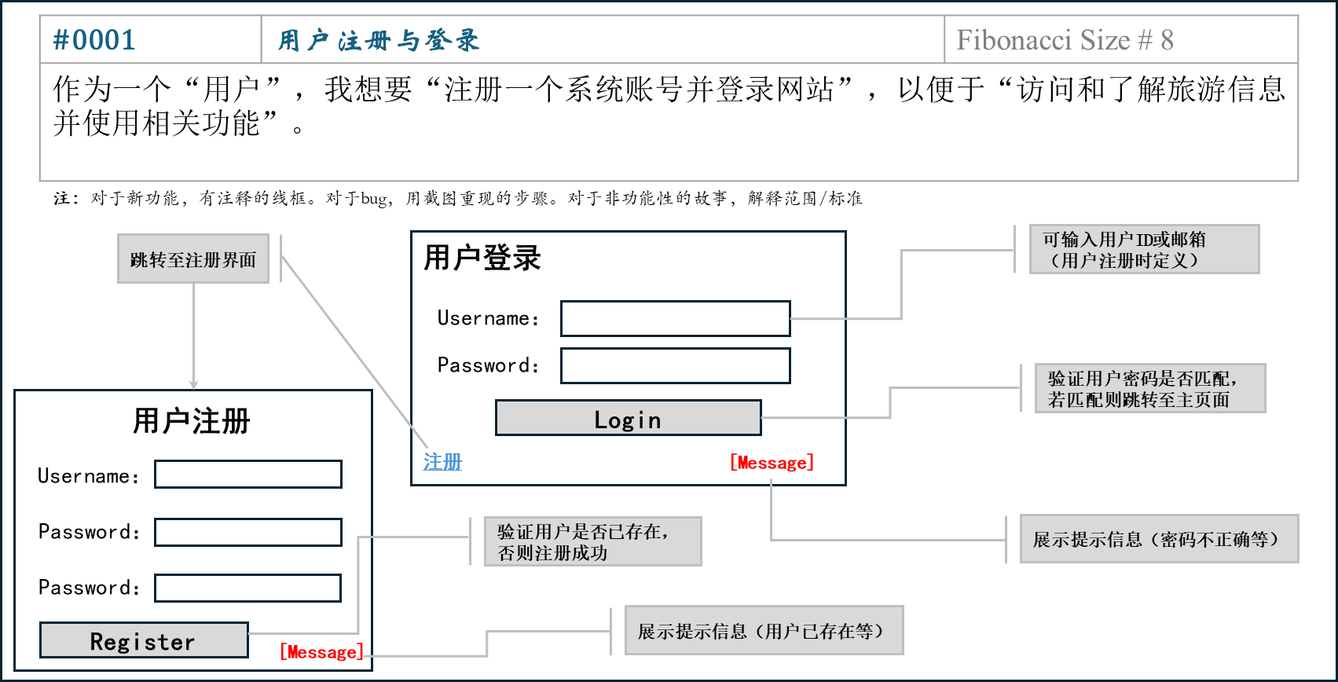
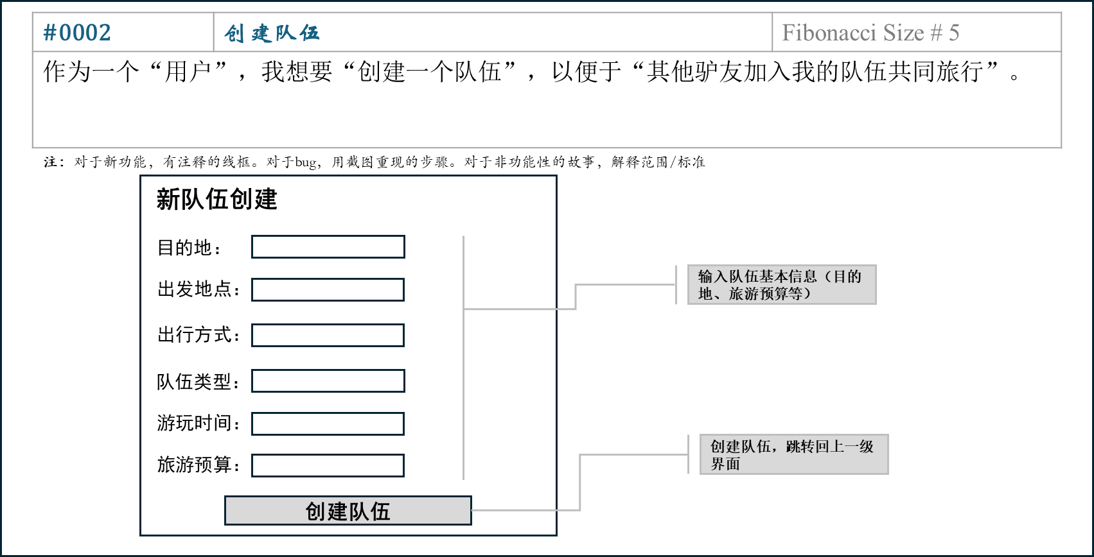
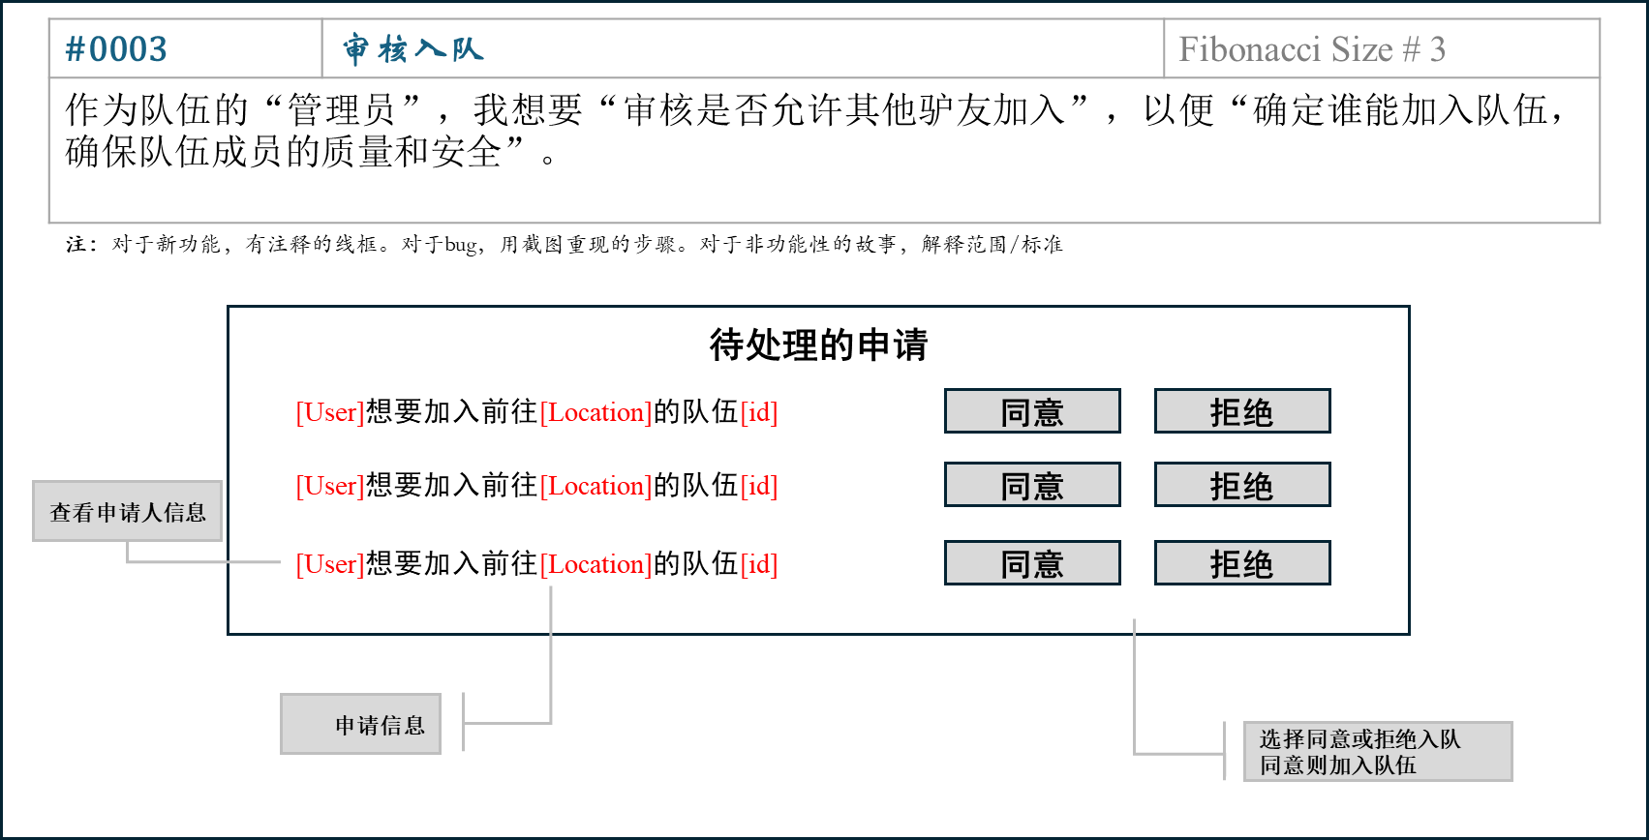
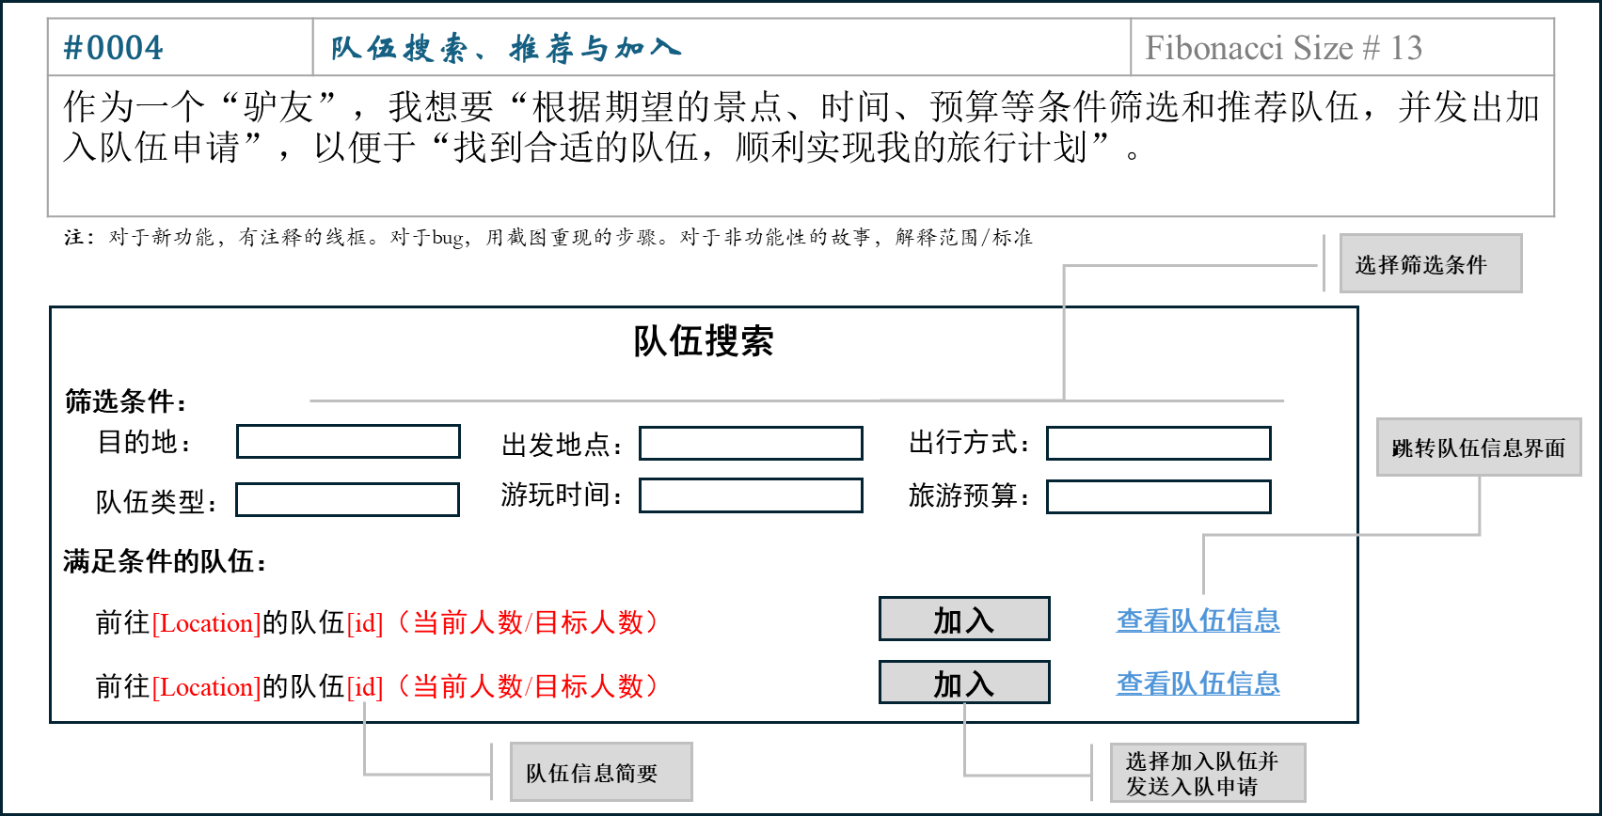
功能清单——用户故事
用户注册与登录：
申请入队：
创建队伍：
队伍搜索、推荐与加入：

Slide 10
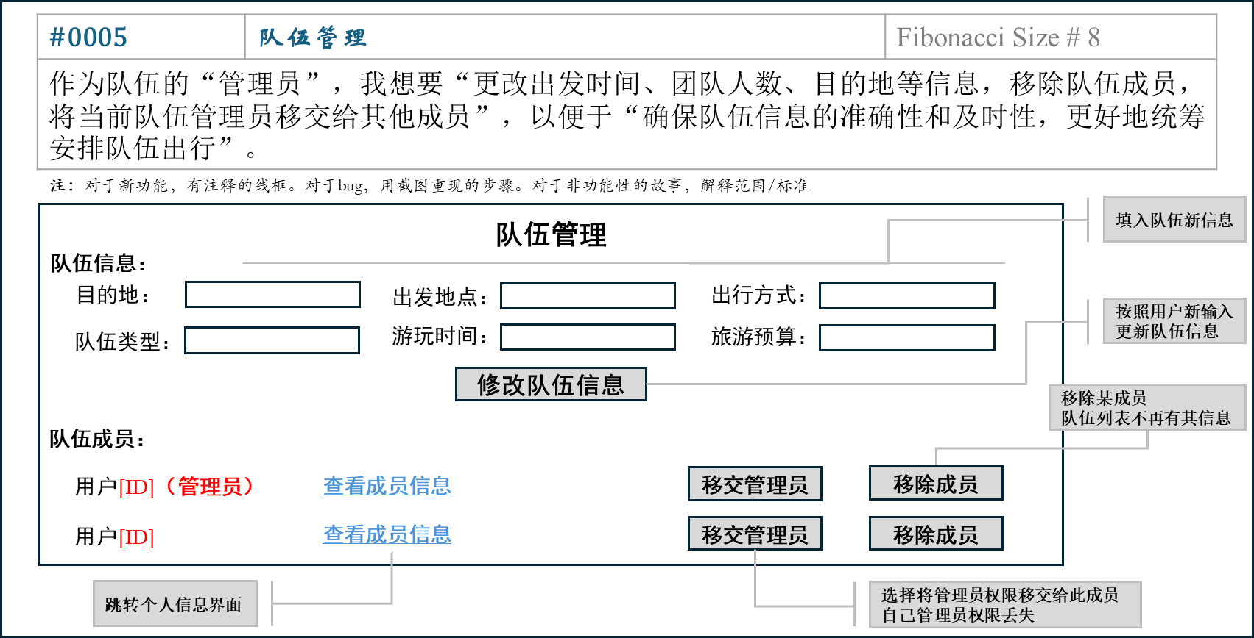
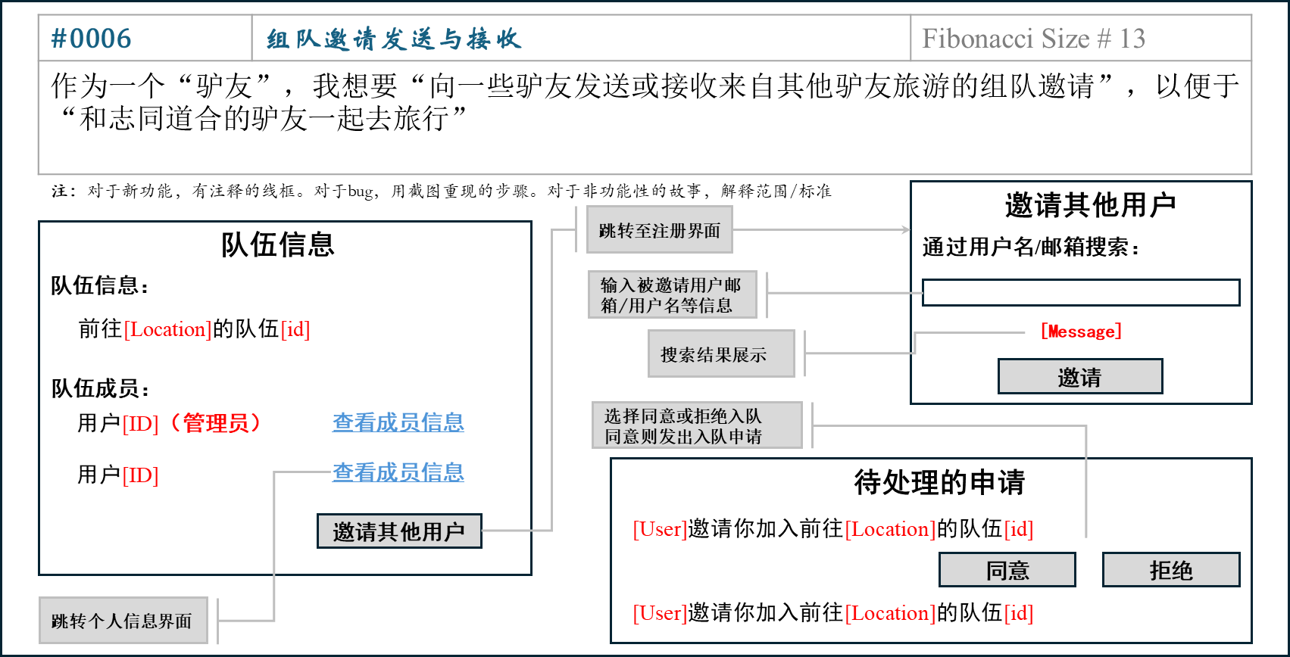
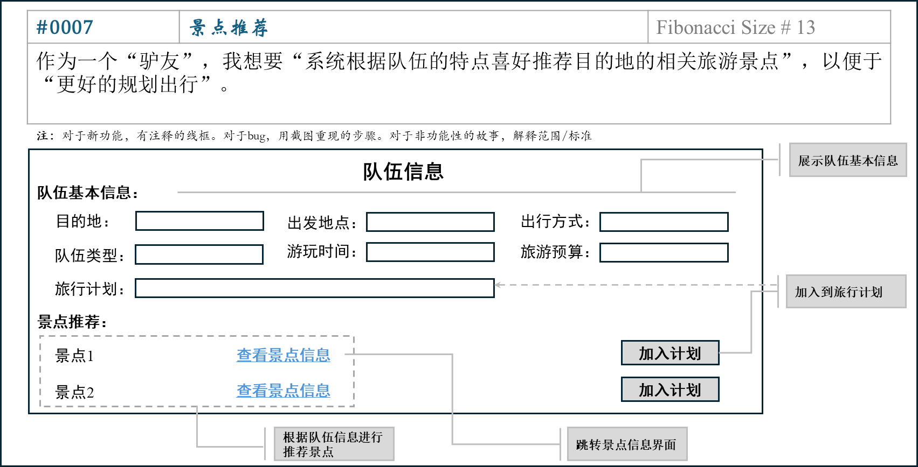
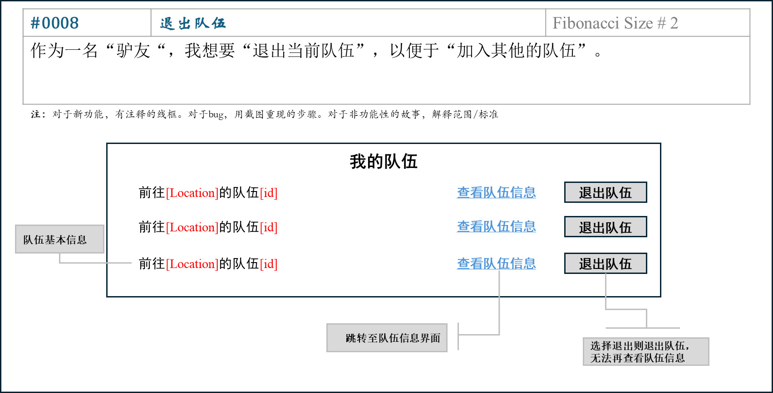
功能清单——用户故事
队伍管理：
景点推荐：
组队邀请发送与接收：
退出队伍：

Slide 11
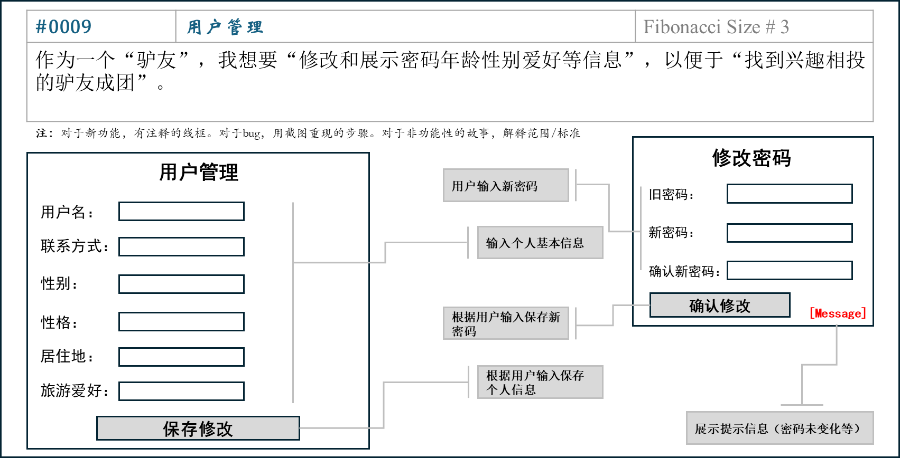
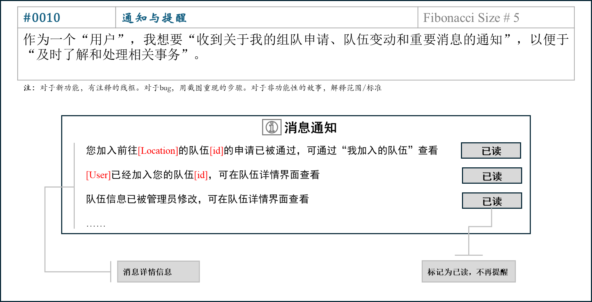
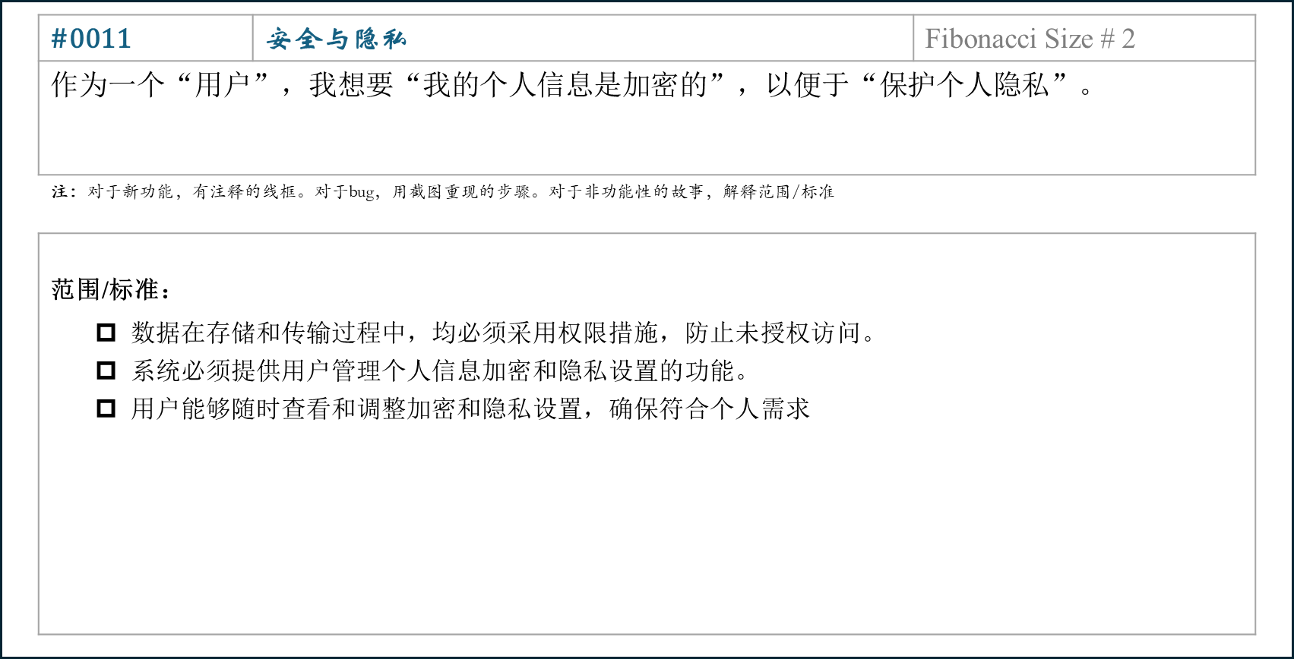
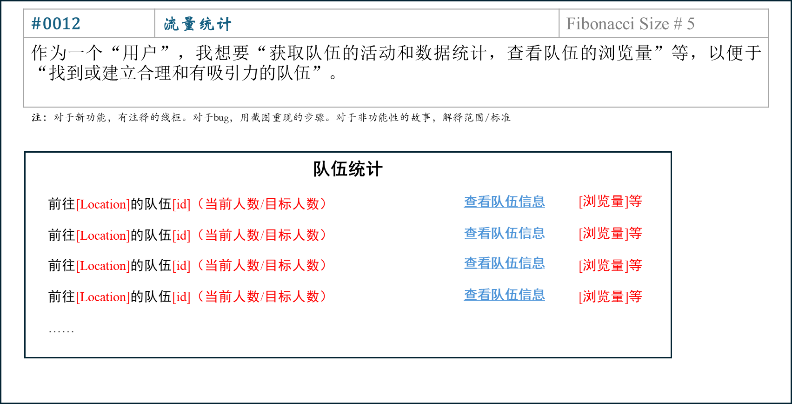
功能清单——用户故事
用户管理：
安全与隐私：
通知与提醒：
流量统计：

Slide 12
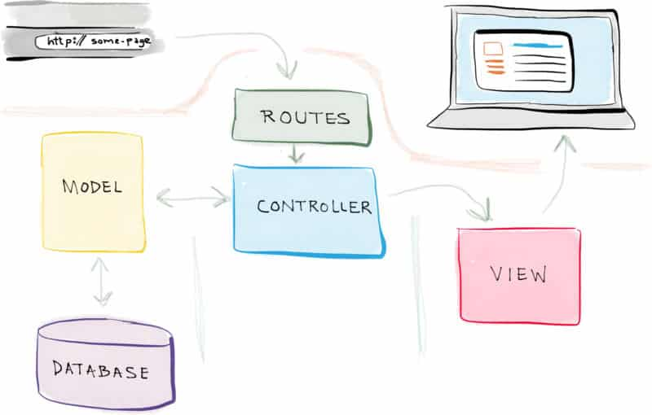
系统开发技术
编程语言：Python，HTML，JavaScript
开发环境：
轻量级 Web 框架 Flask
数据库交互 SQLAlchemy
HTML模板引擎 Jinja2
运行环境：
Flask 本地开发服务器
MySQL 数据库
阿里云 服务器
主要技术：
前端页面与后端服务器的数据交互 Ajax(JavaScript)
前端 UI 框架 Layui
简化DOM 操作和事件处理 jQuery(JavaScript)
样式设计和页面布局的层叠样式表 CSS

Slide 13
团队分工
张智雄
负责用户注册与登录、用户管理、安全与隐私的实现与测试。
编写相关的功能模块和测试用例，确保用户数据的安全性和系统的稳定性。
韩晨烨
负责创建队伍、审核入队、队伍管理、退出队伍的实现与测试。
设计和实现用户交互界面，编写测试用例，确保这些功能的完整性和用户体验。
祝文鑫
负责队伍搜索推荐与加入、景点推荐、组队邀请发送与接收、通知与提醒、流量统计的实现与测试。
设计和实现算法与推荐系统，编写测试用例，确保数据处理的效率和准确性。

Slide 14
开发进度计划
第一周
讨论与确定功能需求：团队进行需求讨论会议。确定所有功能需求和用户故事，记录在需求文档中。
绘制原型图：使用MockPlus或其他原型设计工具，绘制主要功能的原型图。并进行原型图的评审和修改。最终确定原型图，并向团队展示。
项目规划与任务分解：将用户故事和功能需求分解为具体的开发任务。制定详细的项目时间表，分配任务给团队成员。使用项目管理工具（如PingCode）进行任务的跟踪和管理。
实际完成情况：按时完成，初步确定需求计划
第二周
用户注册与登录功能开发：设计并实现用户注册与登录功能，包括前端界面和后端逻辑。
创建队伍功能设计：设计创建队伍的详细流程和界面。与团队成员进行功能设计的评审，修改和完善设计方案。准备创建队伍功能的开发环境和必要的技术预研。
实际完成情况：按时完成，界面还需美化

Slide 15
开发进度计划
第三周
队伍搜索与加入功能开发：设计并实现队伍搜索和推荐功能。
审核入队功能开发：实现队伍管理员审核用户入队的功能。
队伍管理功能开发：实现队伍信息的编辑和管理功能。开发队伍成员管理功能，包括踢出成员和设置管理员。
退出队伍与用户管理功能开发：开发用户退出队伍的流程和界面。实现后台的用户管理功能，包括用户信息的查看和修改。
实际完成情况：队伍搜索耗时过程与预期不符，略微延迟
第四周
景点推荐功能的开发：收集景点数据，设计并实现景点推荐算法，开发景点推荐的用户界面，展示推荐的景点信息，包括图片、描述、评分等。
组队邀请与接收功能的开发：开发组队邀请和接受功能，支持用户发送、接收和管理组队邀请。
通知提醒功能的设计：设计并实现通知提醒界面，可以让用户标记为已读
队伍浏览量的设计：统计并展示队伍浏览量数据
完成项目部署：将项目部署至阿里云服务器上
实际完成情况：将第三周剩余和本周全部内容完成，但耗费时间略微超出

Slide 16
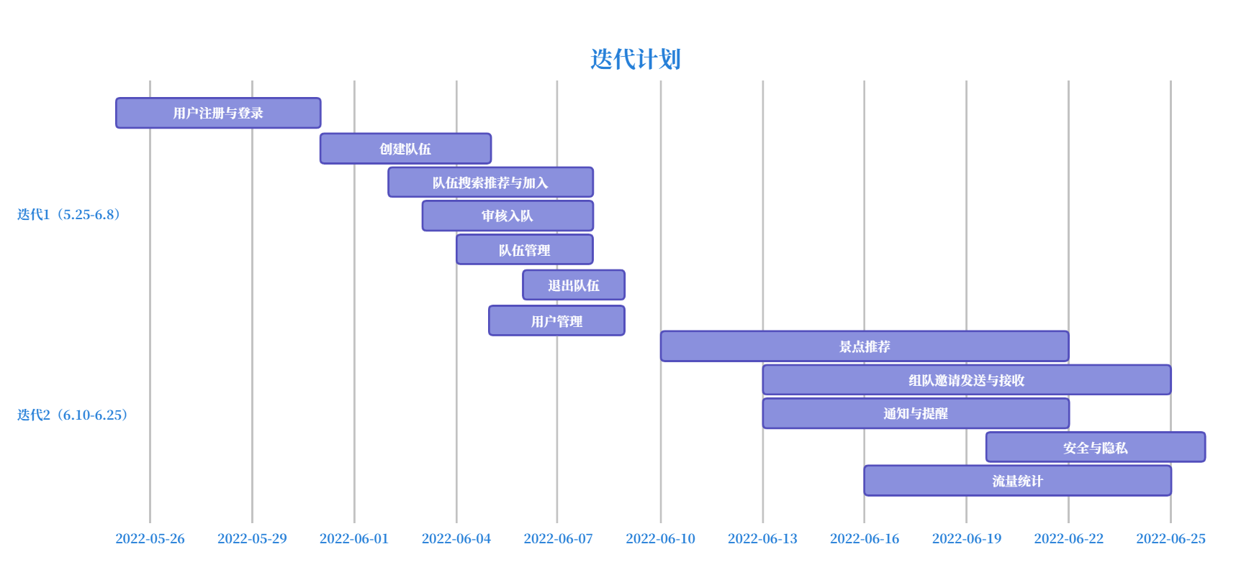
开发进度计划——甘特图

Slide 17
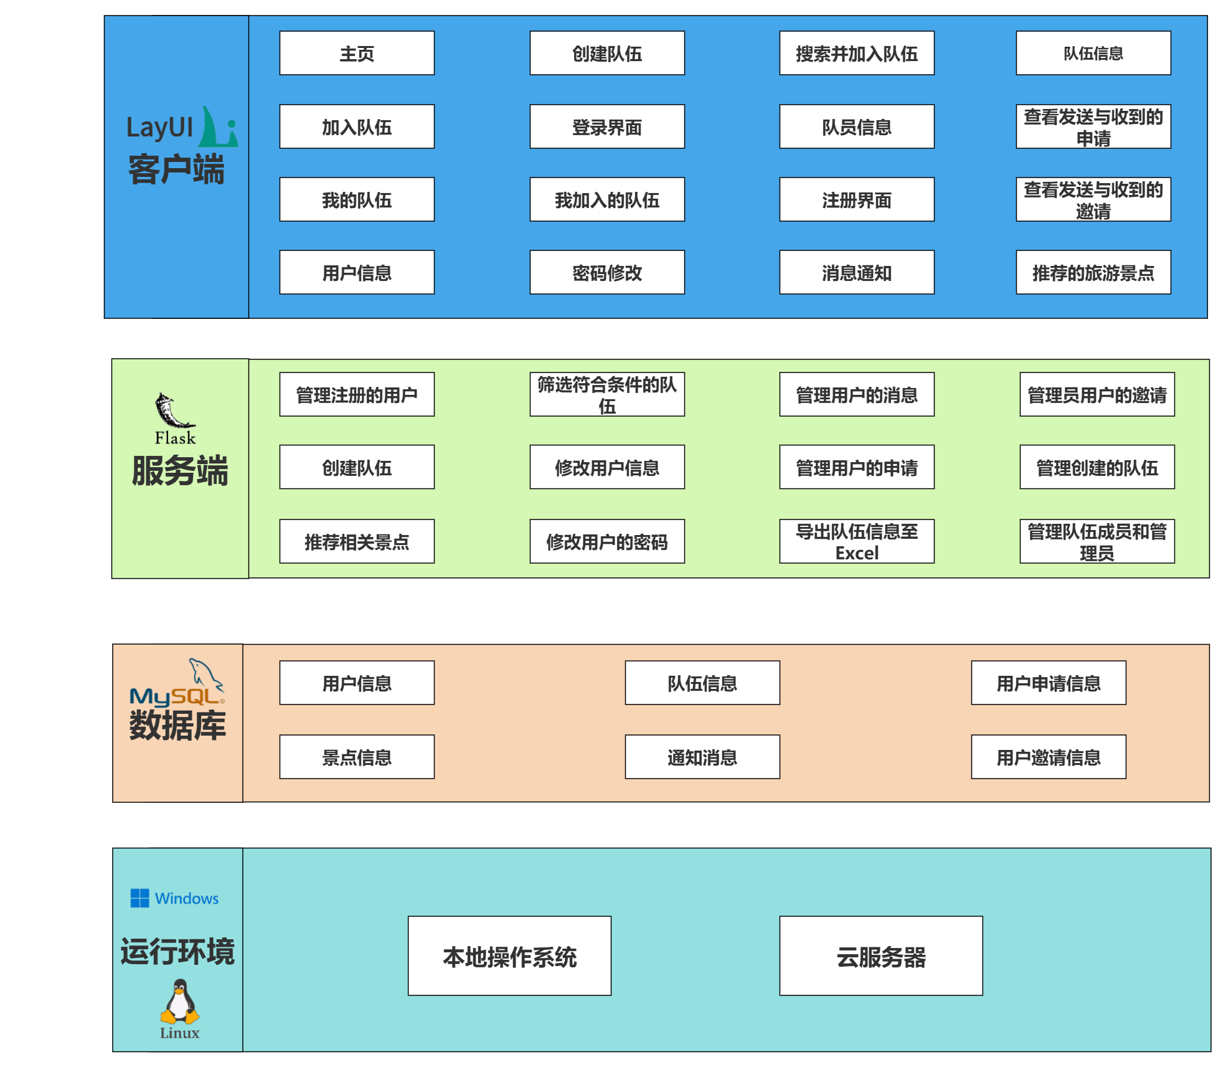
体系结构设计——总体架构

Slide 18
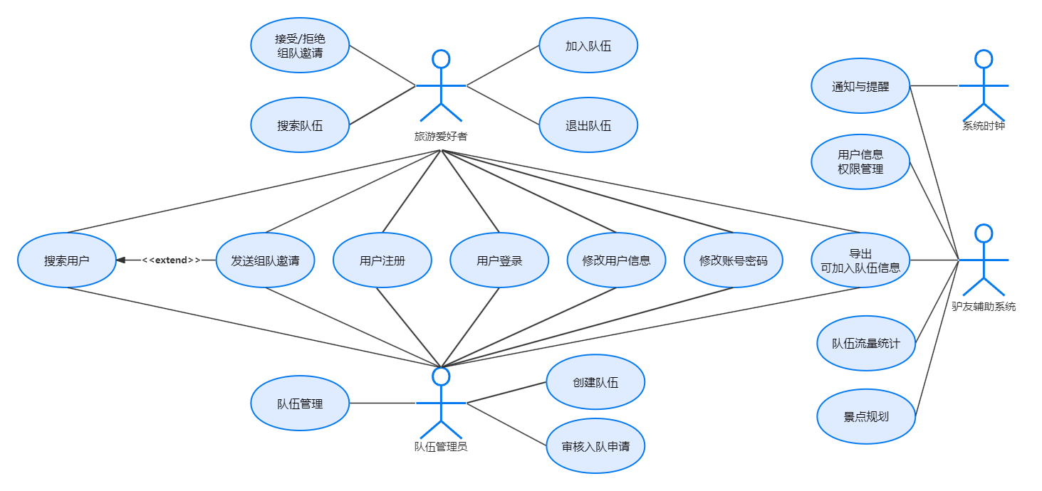
类设计——用例图

Slide 19
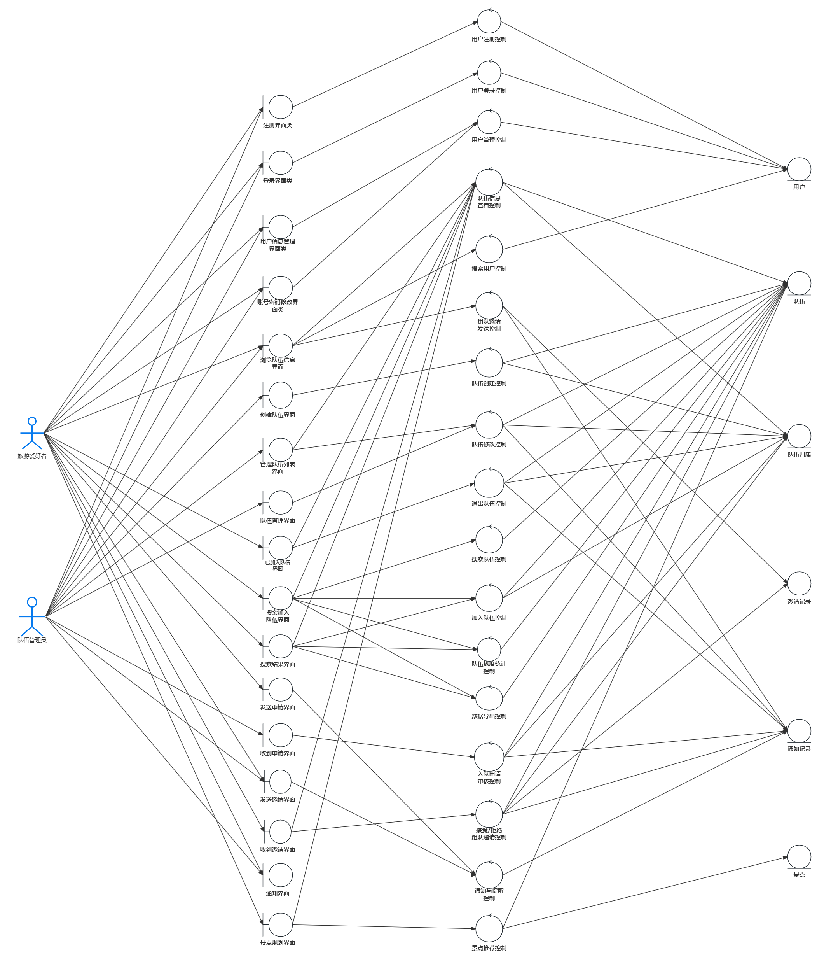
类设计——分析类图

Slide 20
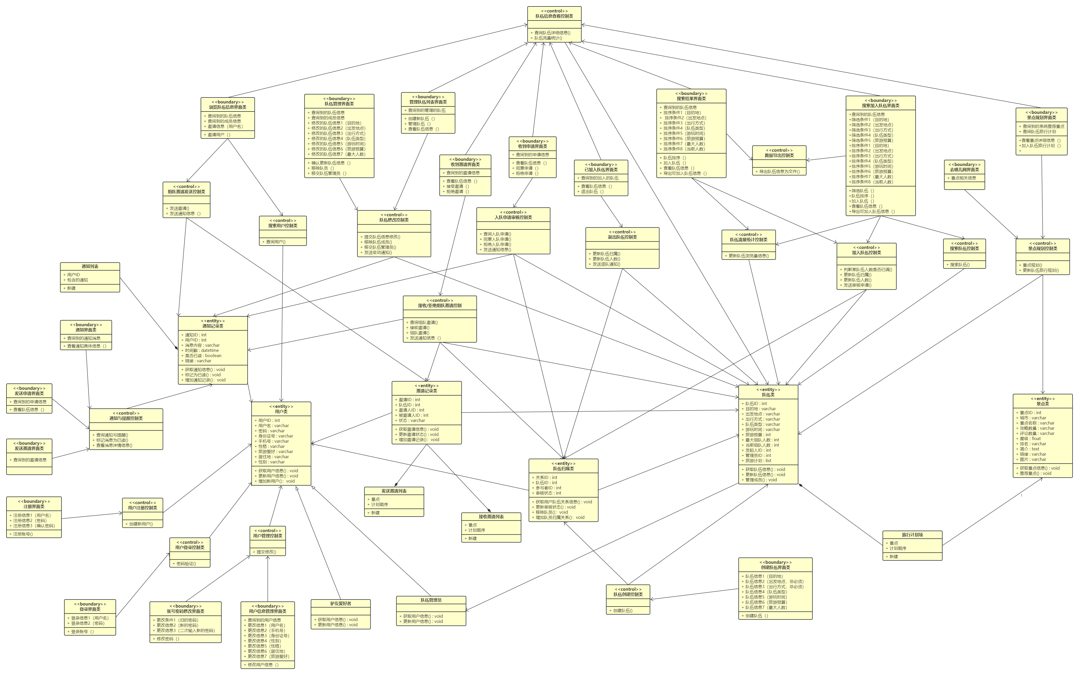
类设计——领域类图

Slide 21
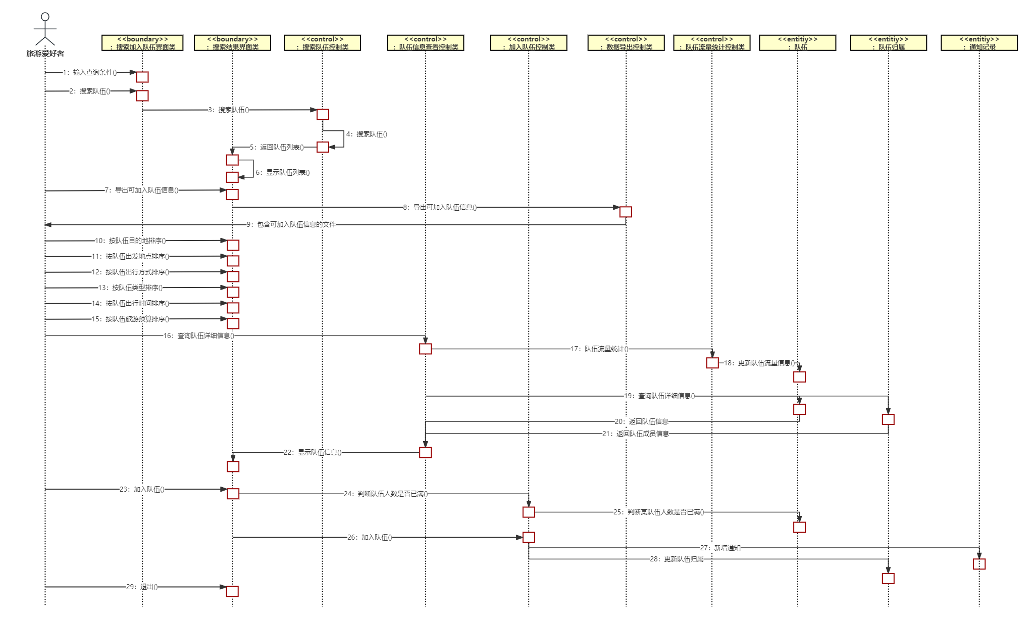
类设计——加入队伍时序图

Slide 22
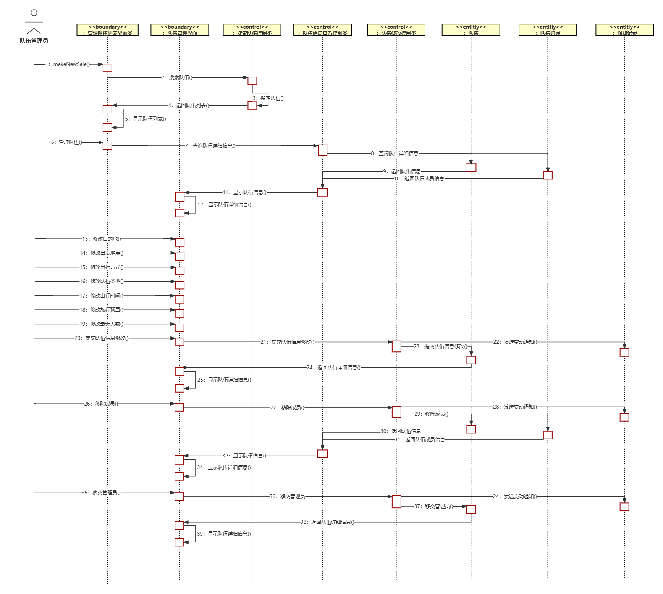
类设计——队伍修改时序图

Slide 23
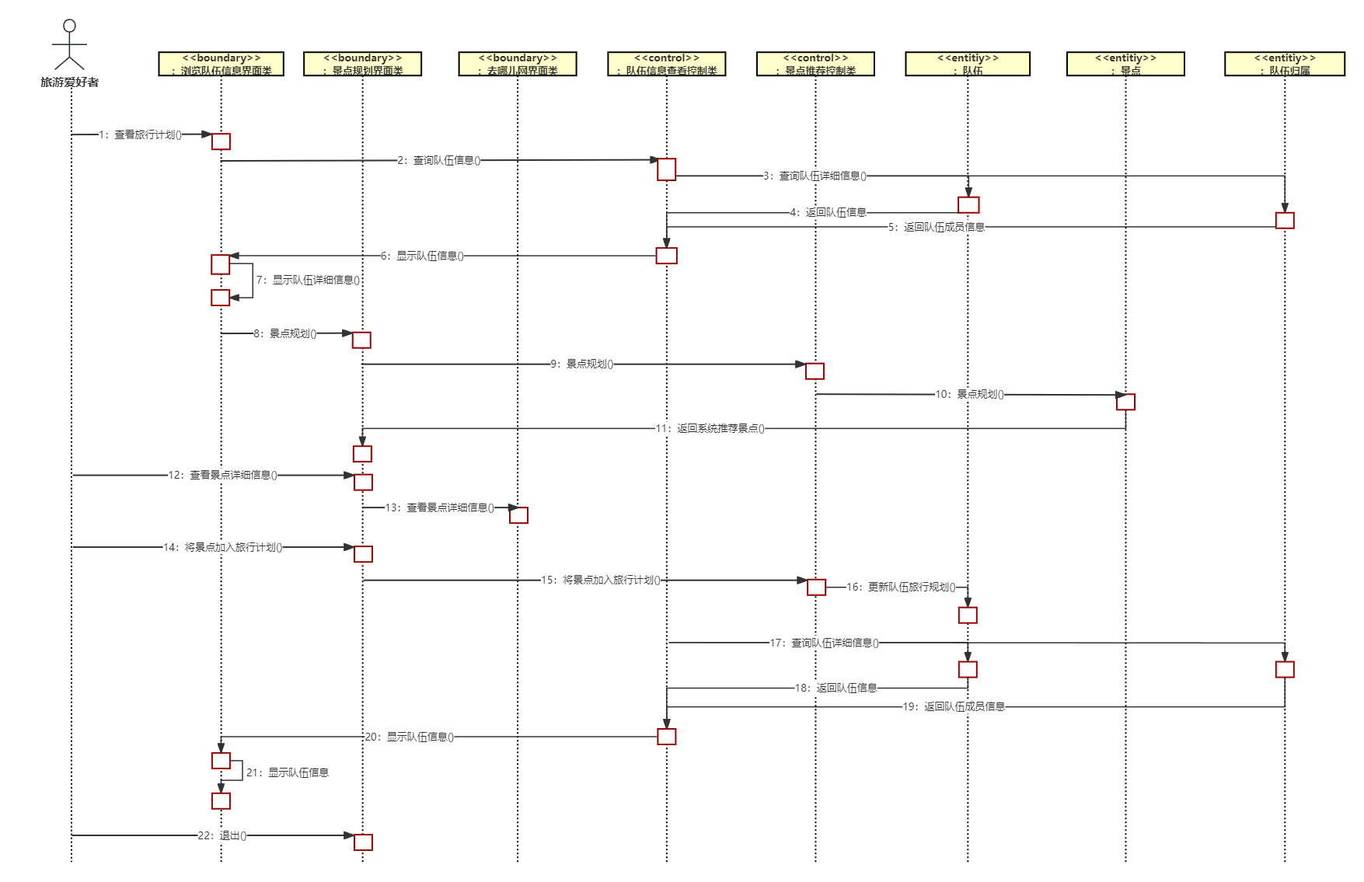
类设计——景点推荐时序图

Slide 24
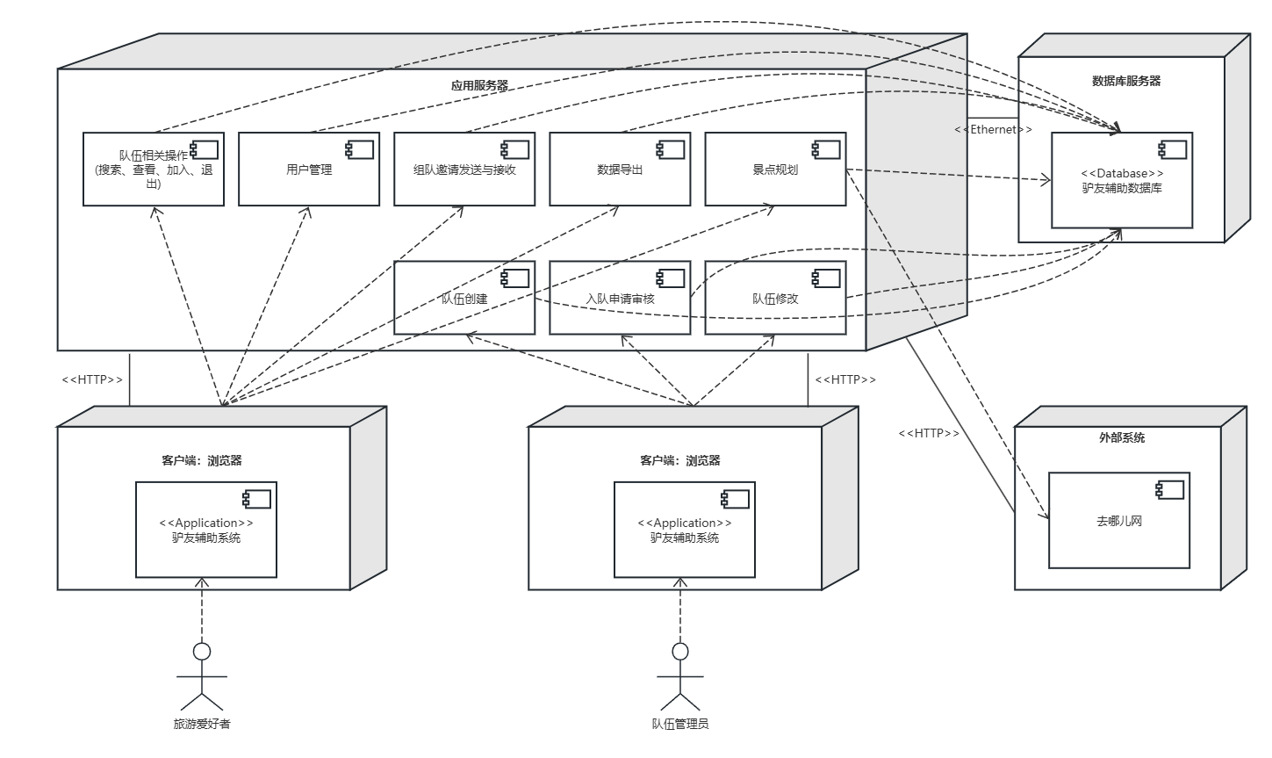
类设计——部署图

Slide 25
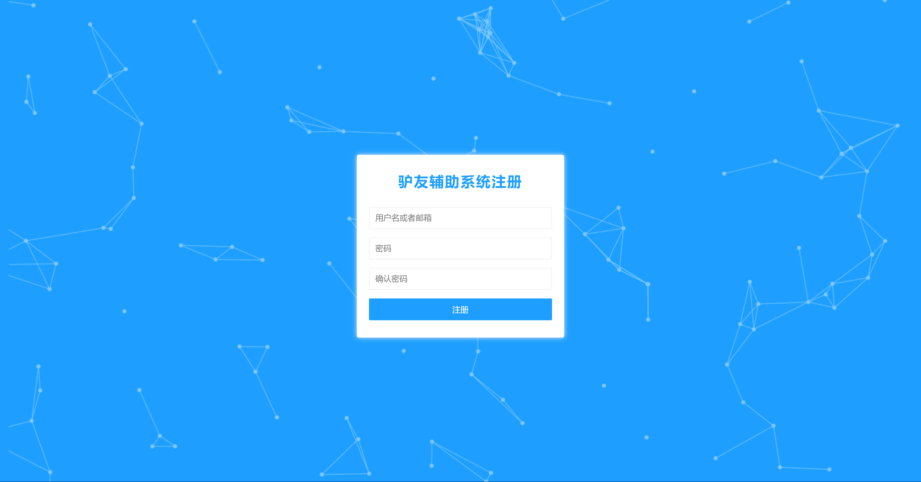
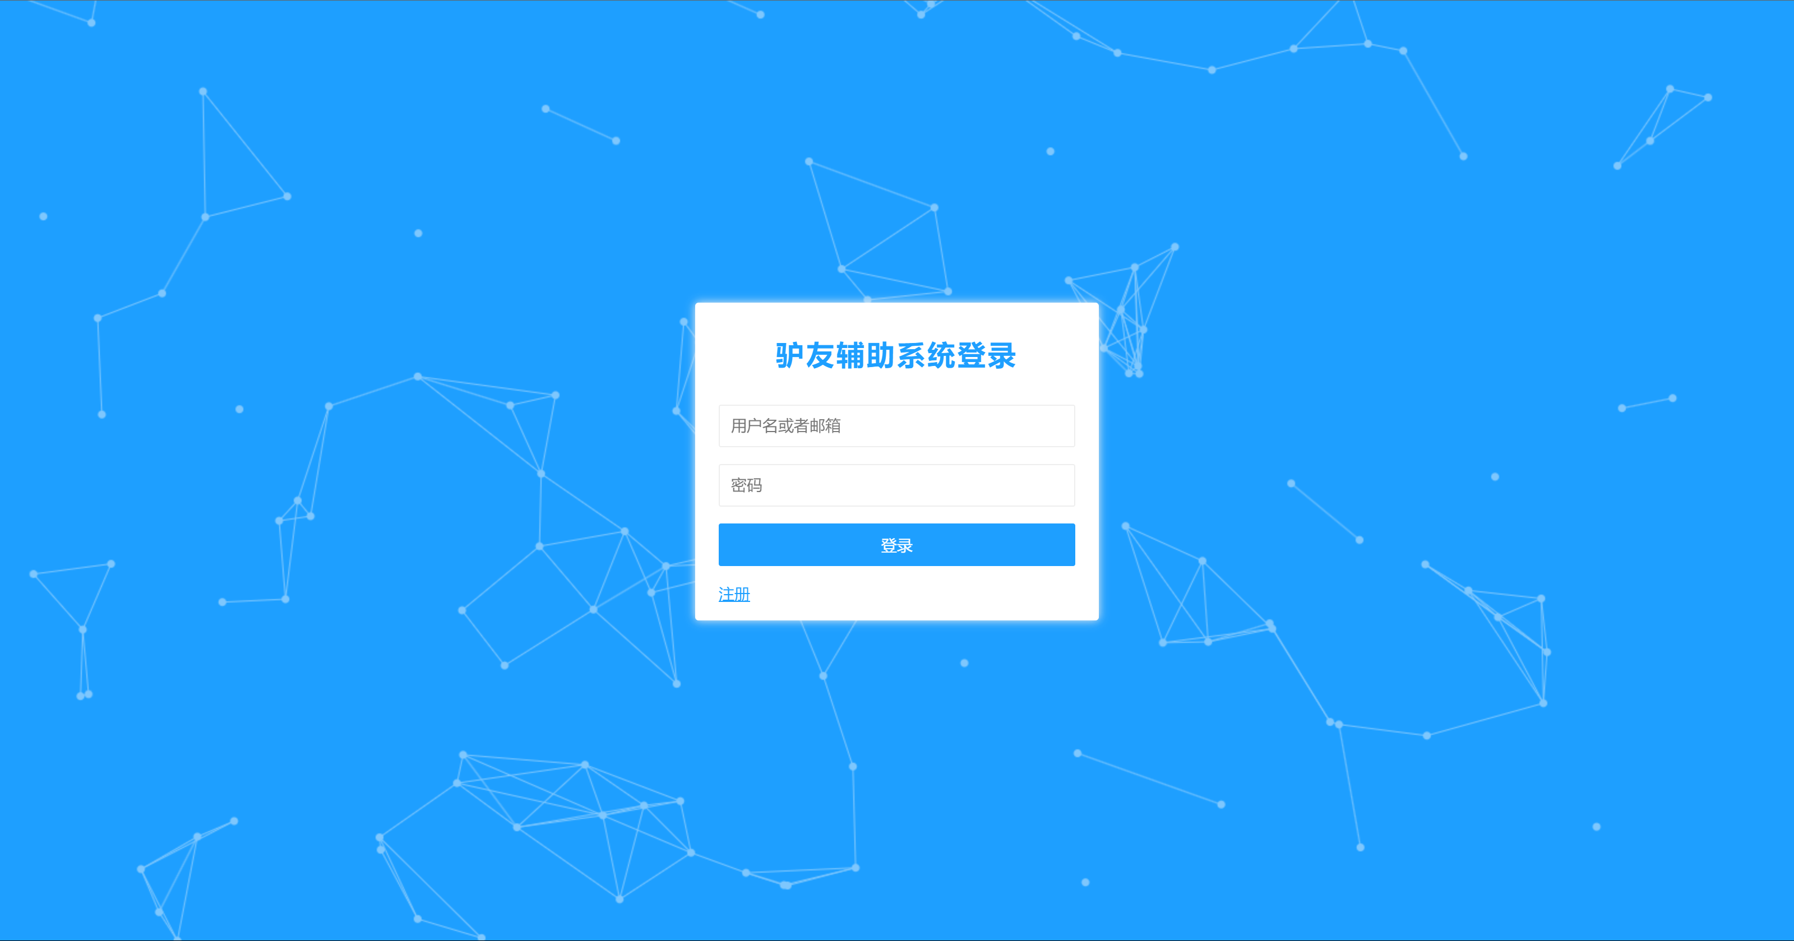
第2轮成果
注册界面：
登录界面：

Slide 26
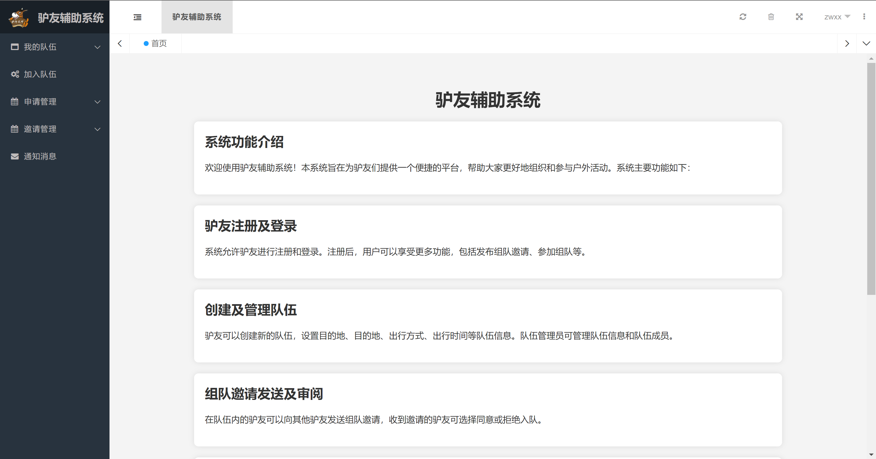
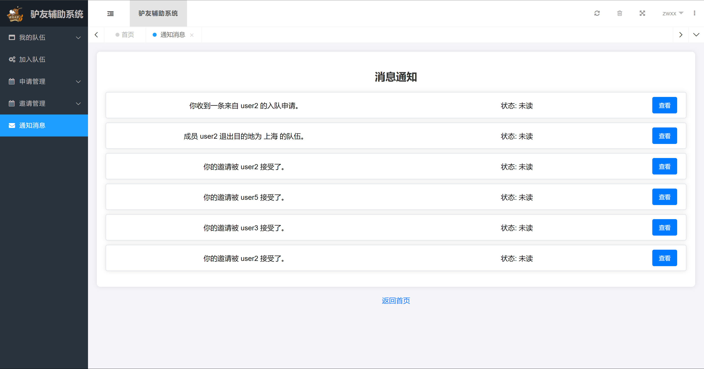
第2轮成果
系统首页：
通知消息界面：

Slide 27
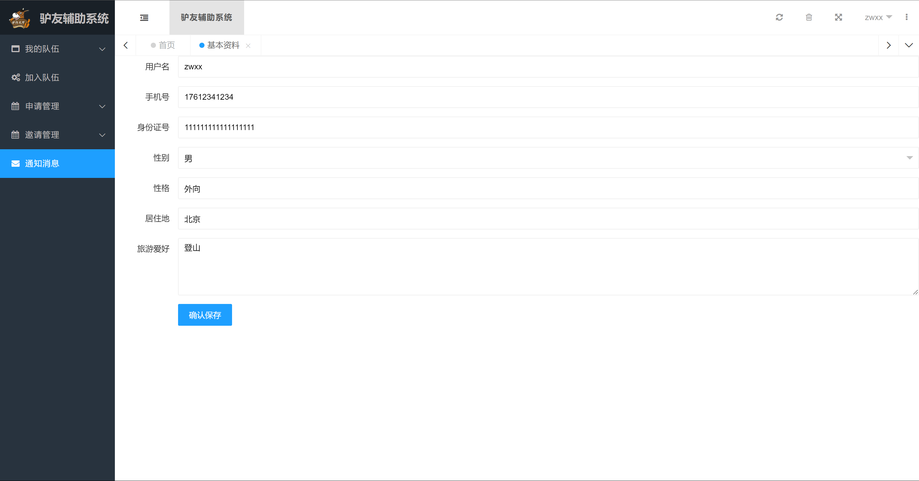
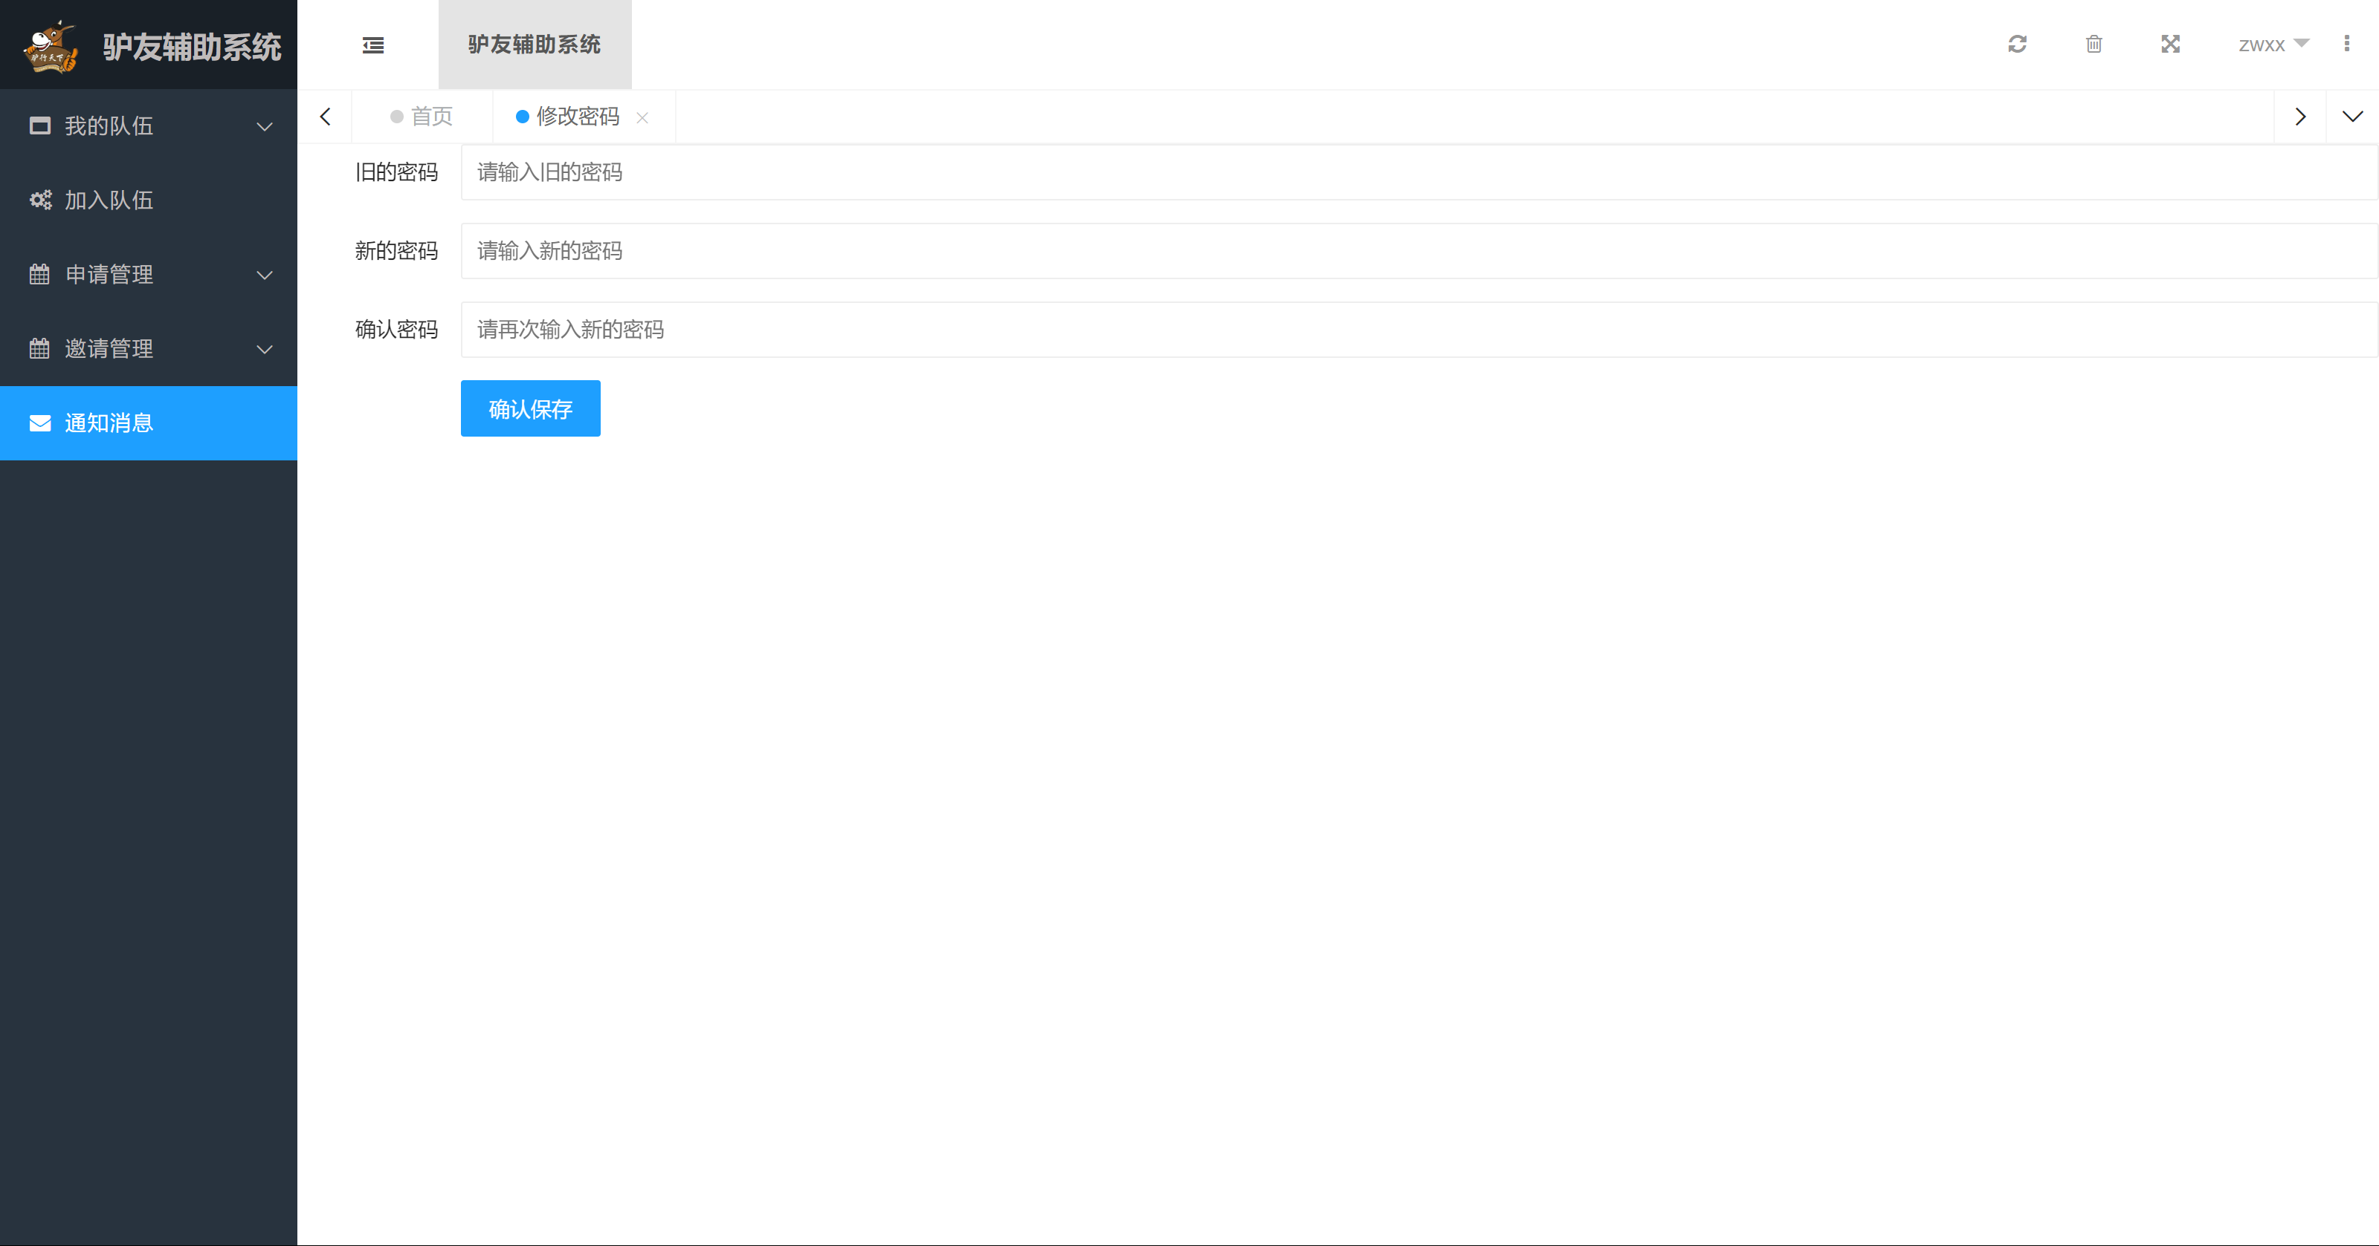
第2轮成果
用户资料界面：
密码修改界面：

Slide 28
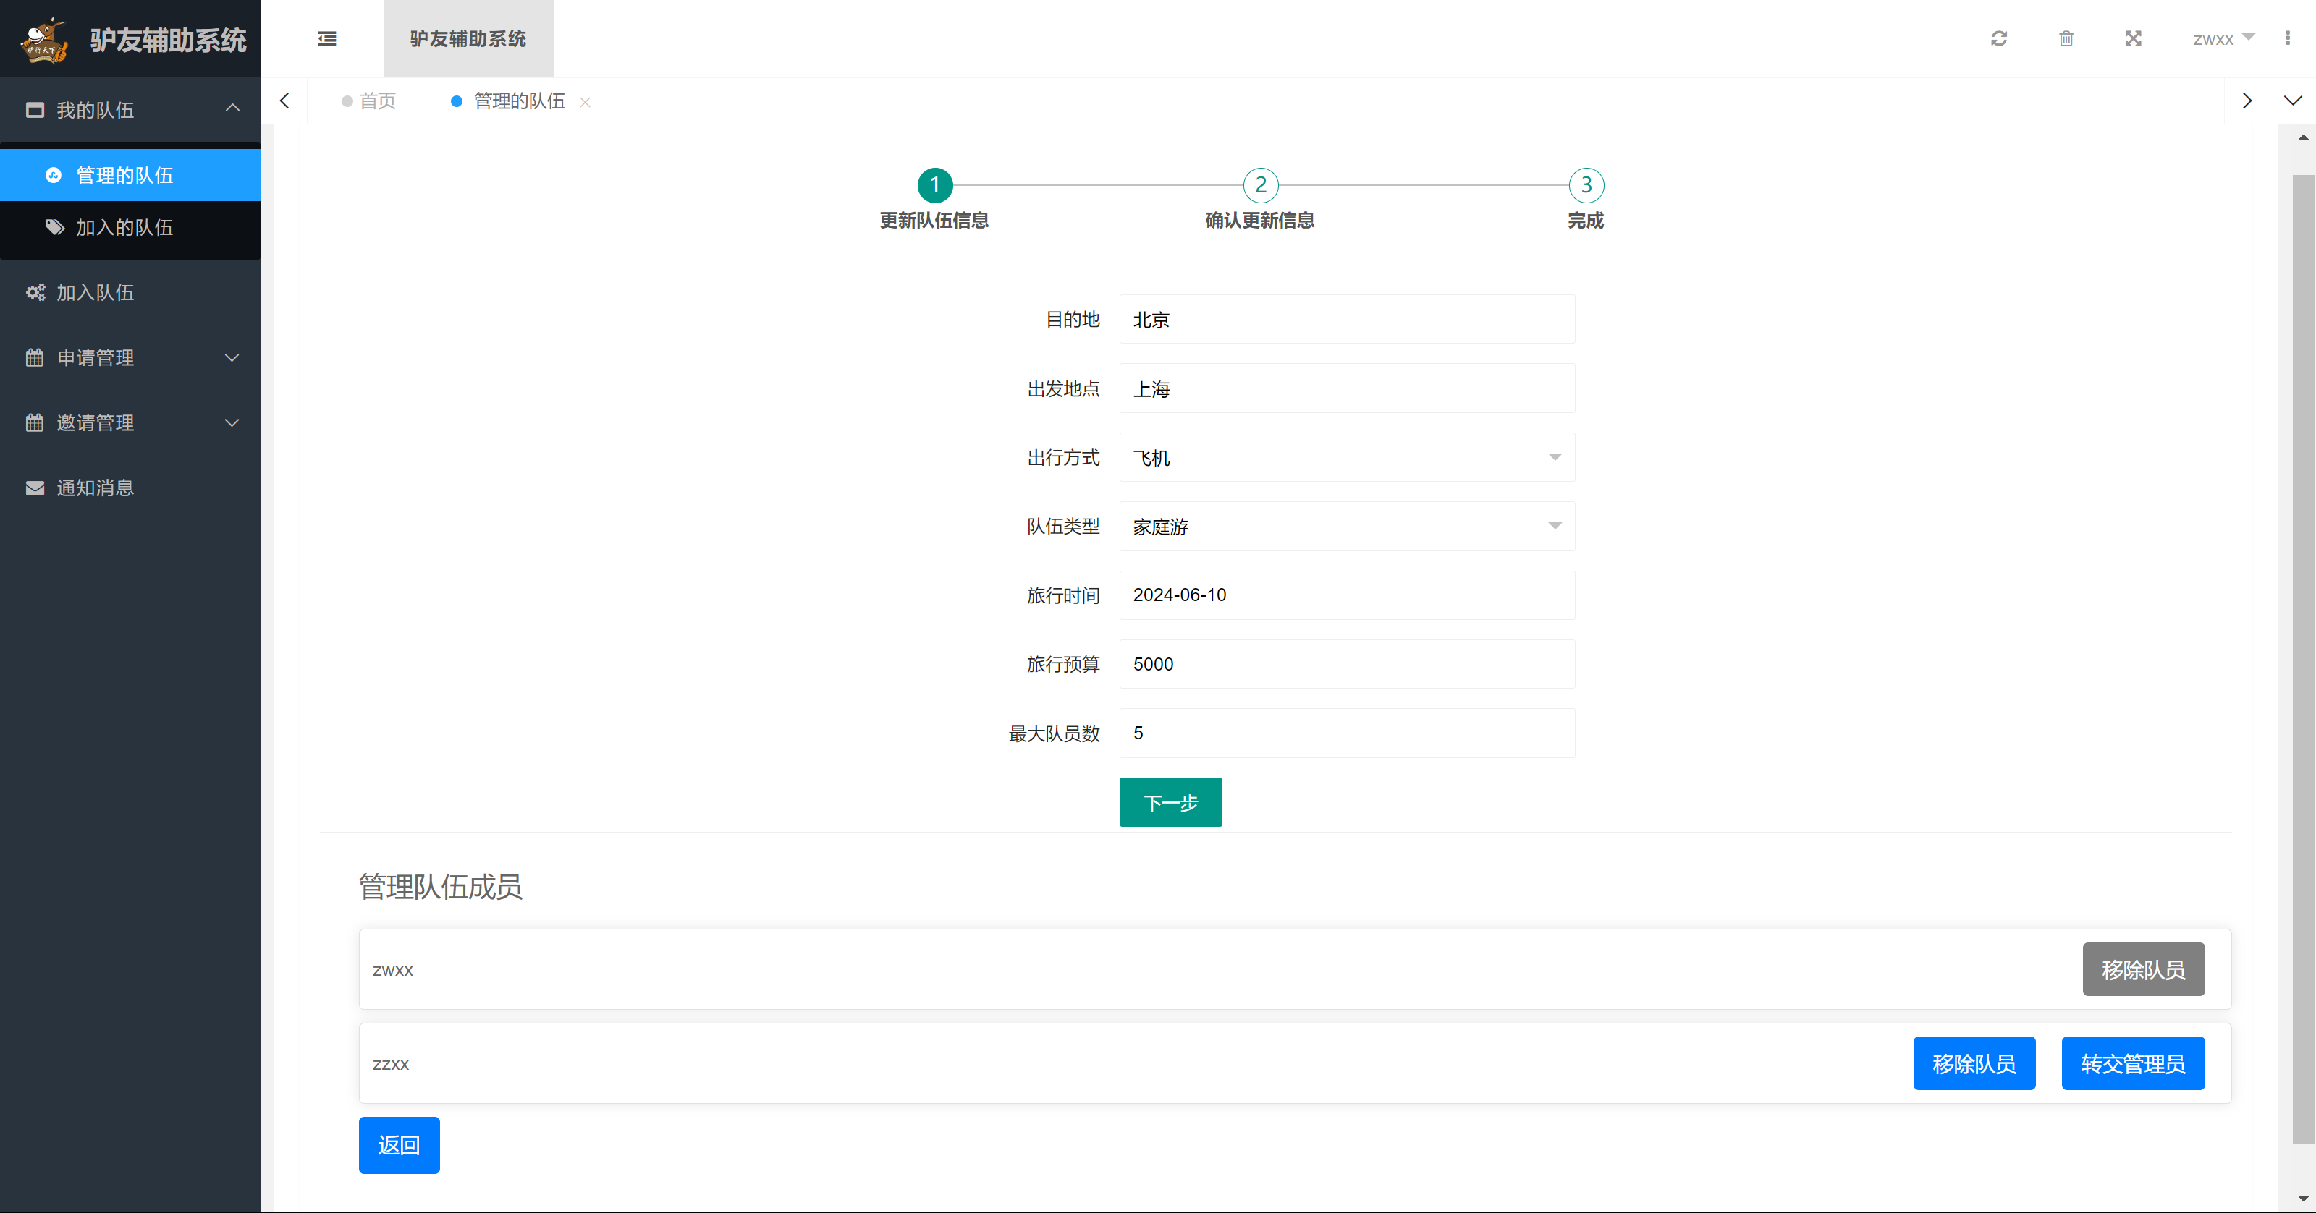
第2轮成果
修改队伍信息界面：

Slide 29
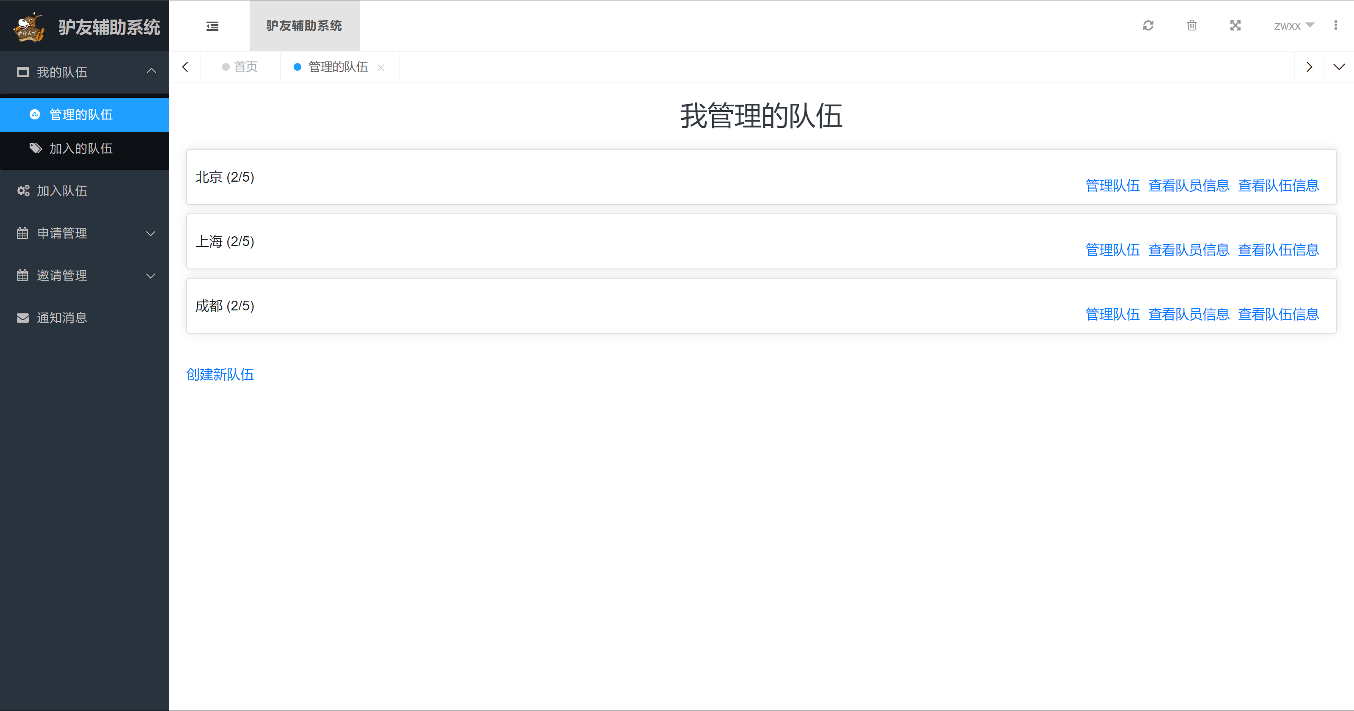
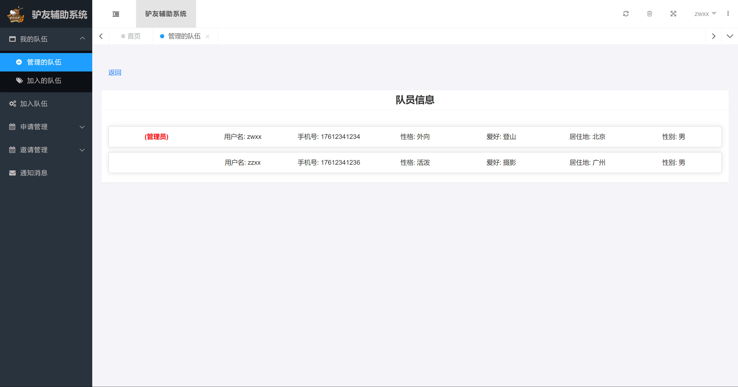
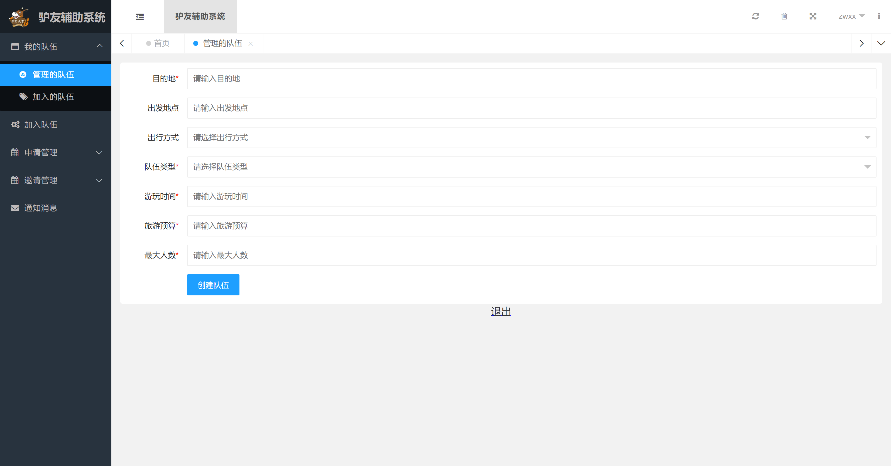
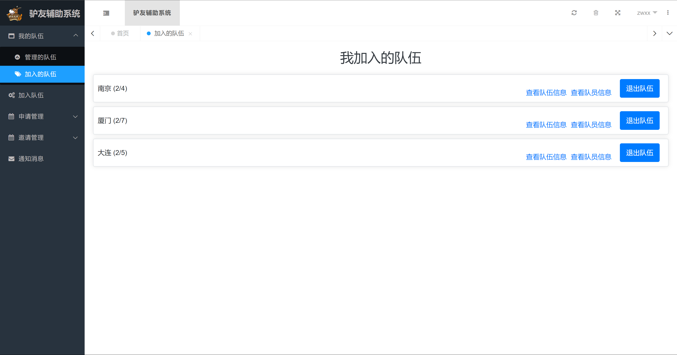
第2轮成果
管理队伍界面：
创建队伍界面：
查看队伍成员信息界面：
加入的队伍界面：

Slide 30
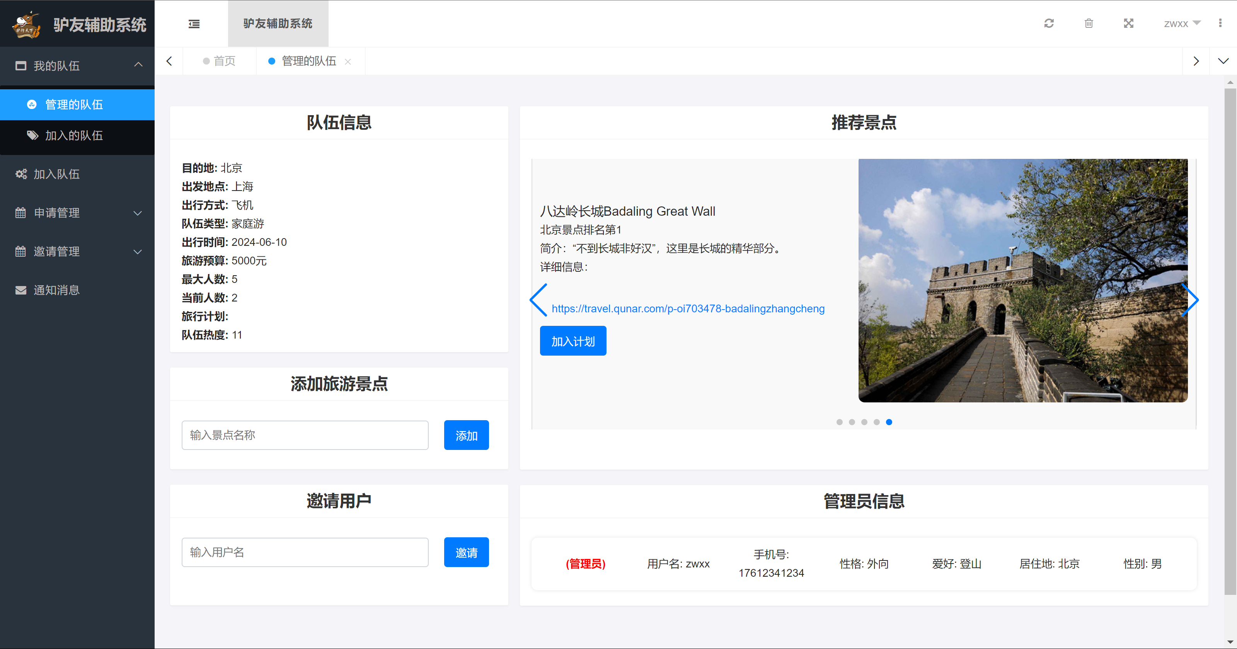
第2轮成果
查看队伍信息界面：

Slide 31
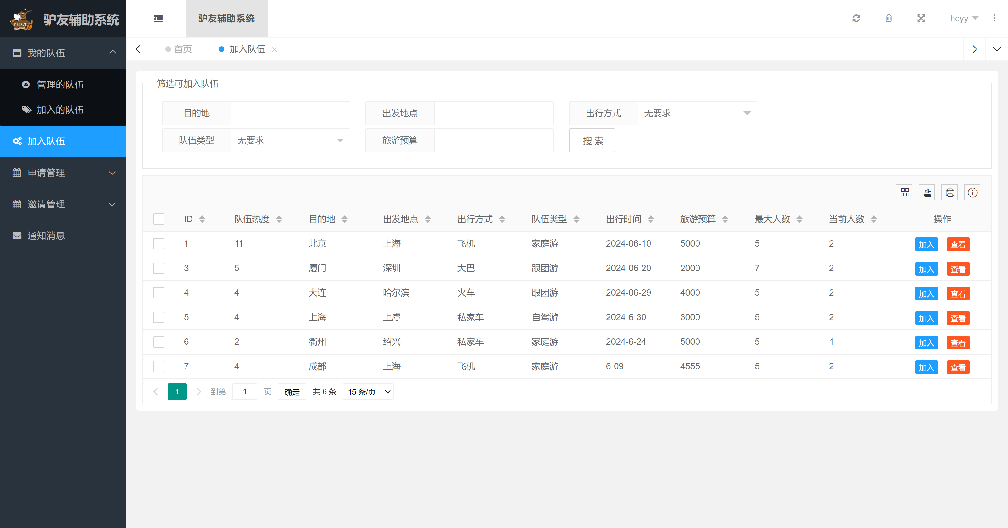
第2轮成果
加入队伍界面：

Slide 32
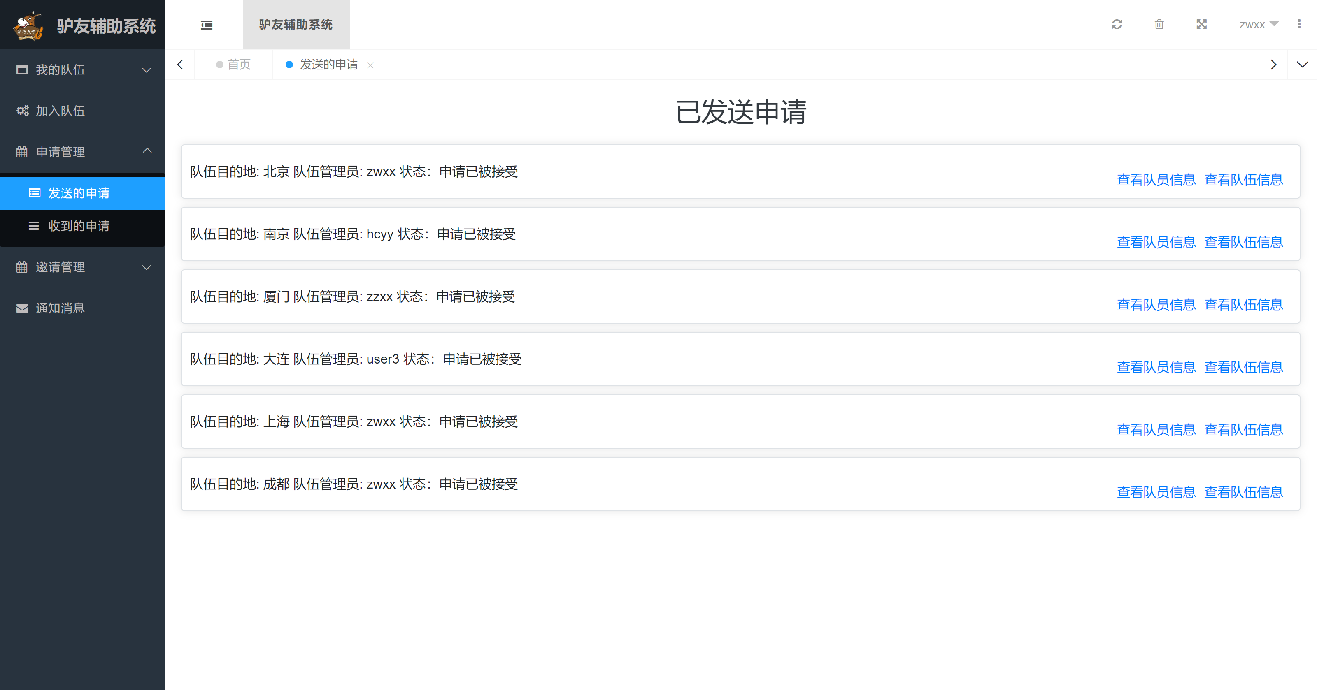
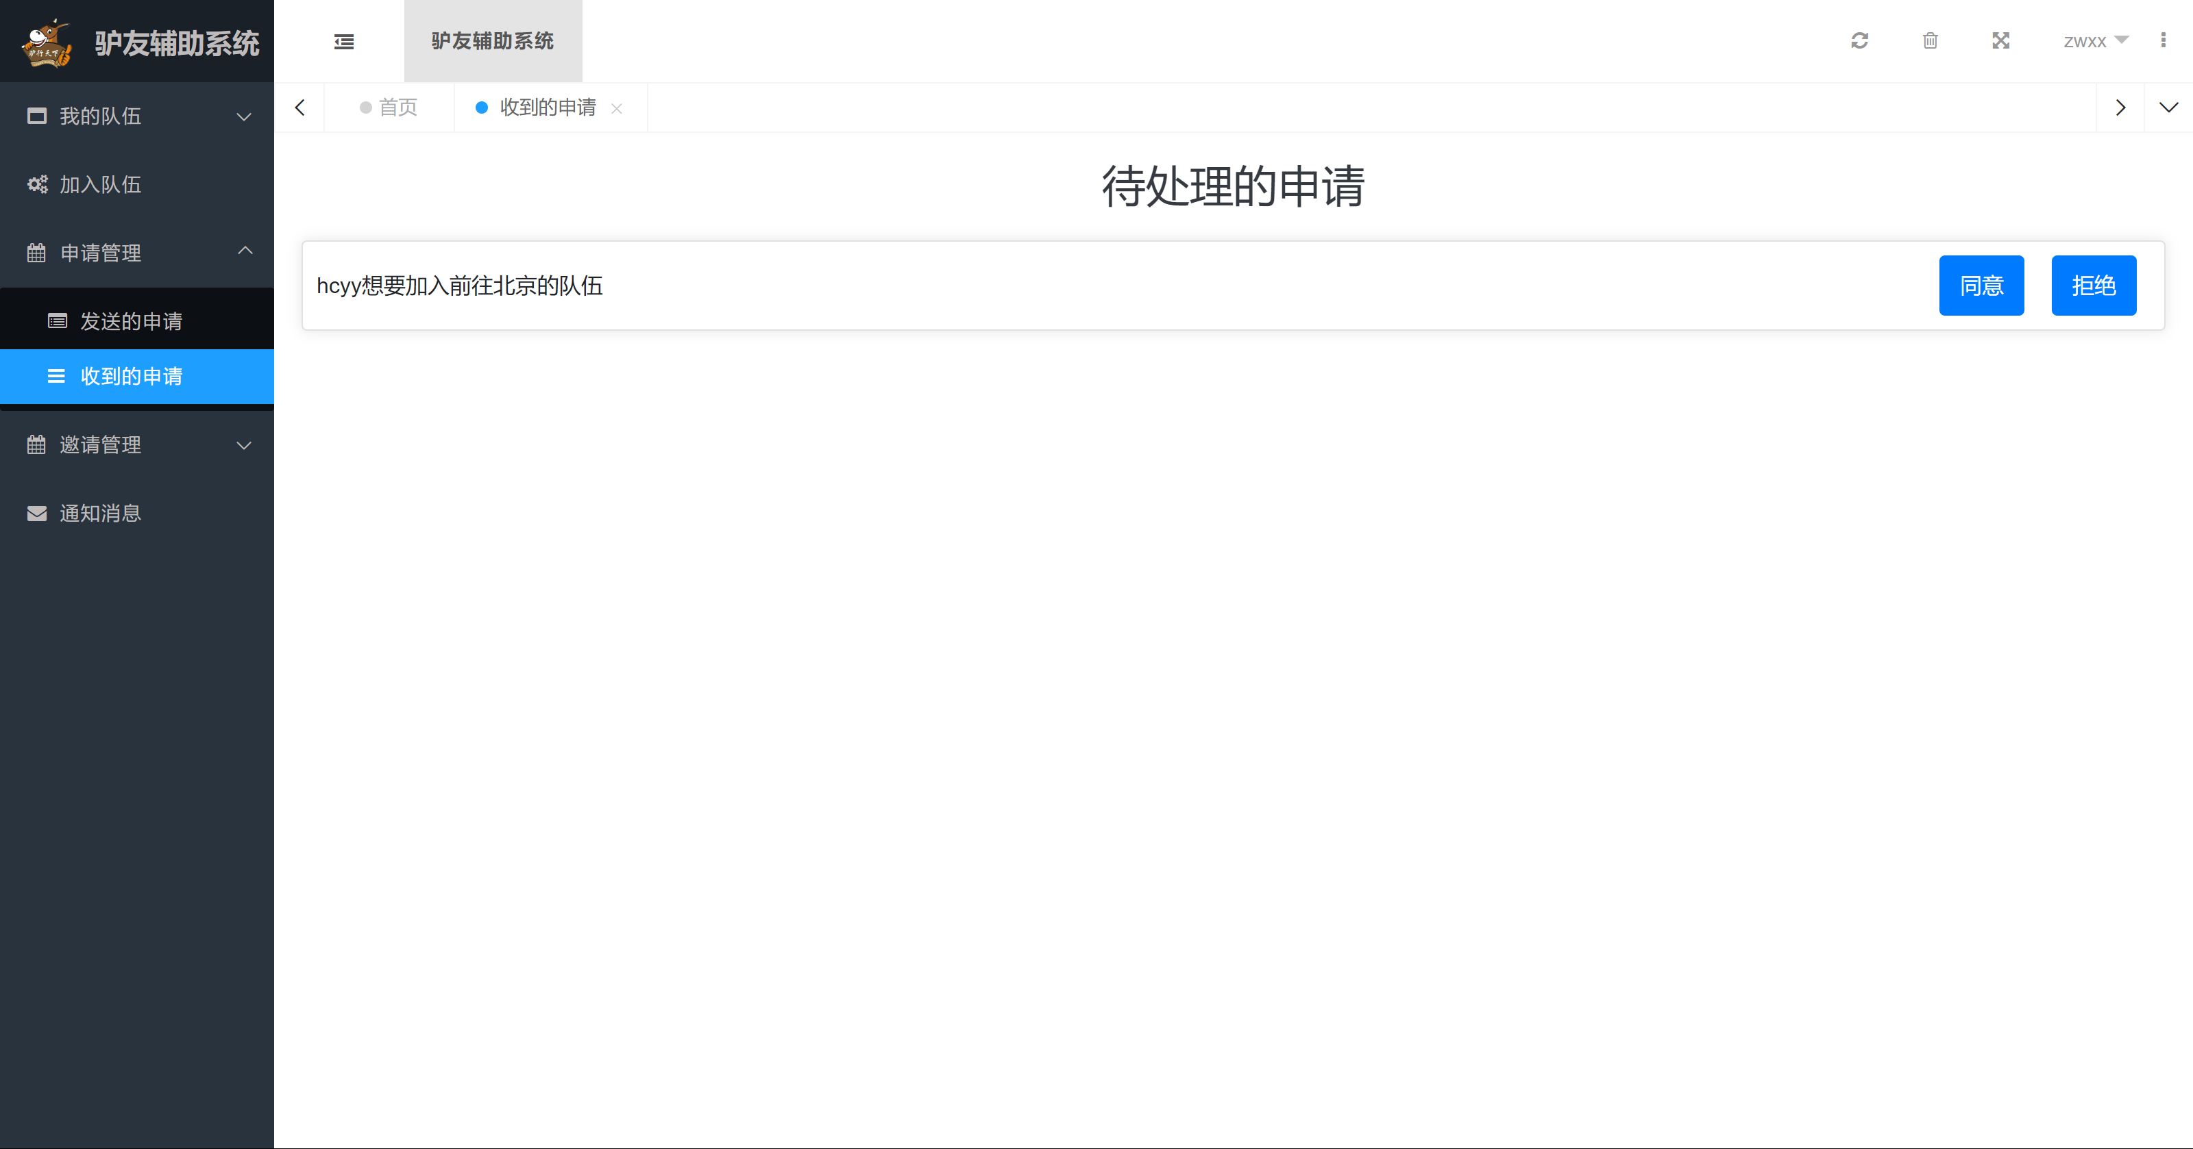
第2轮成果
发送的申请界面：
收到的申请界面：

Slide 33
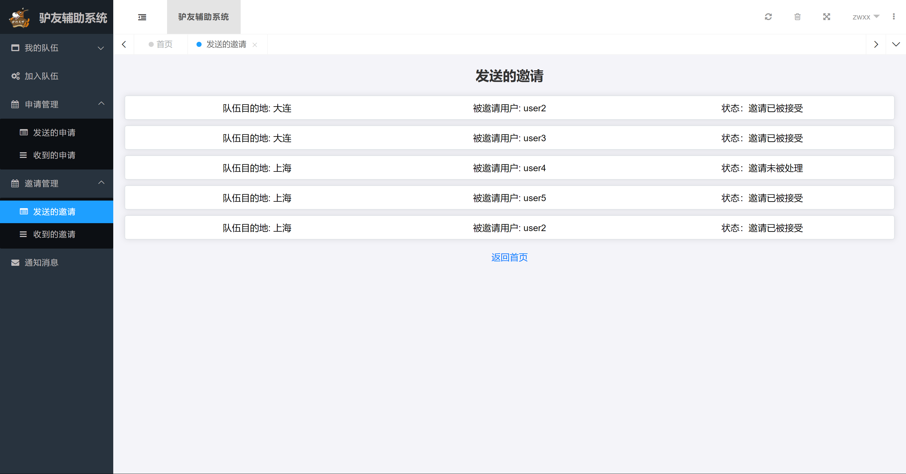
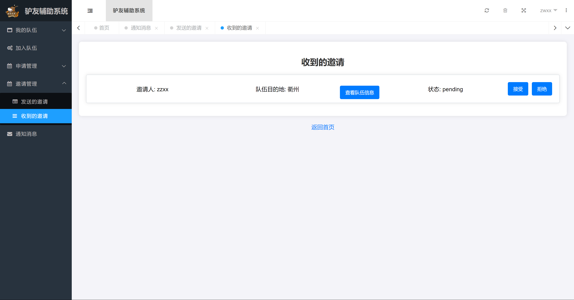
第2轮成果
发送的邀请界面：
收到的邀请界面：

Slide 34
两轮Project对比
分析所学OO分析与设计知识，在第2轮中对第1轮内容的改进
需求获取与分析
完善用户需求文档：通过用户访谈和问卷调查，收集更多用户需求，更新了需求文档。
用例模型：根据需求文档，完善了用例模型，确保所有需求都有相应的用例支持。
面向对象分析
领域模型：根据需求分析，进一步完善领域模型，增加了更多的实体类及其关系。
类图：更新了类图，增加了新需求所涉及的类，优化了类之间的关系。
设计模式的应用
单一职责原则：对各个模块进行重构，确保每个类和模块只负责一个功能。
观察者模式：在通知和提醒功能中应用了观察者模式，提高了系统的可维护性和扩展性。
工厂模式：在队伍创建和用户管理模块中应用了工厂模式，简化了对象的创建过程，提高了代码的可读性和可维护性。

Slide 35
两轮Project对比
第二轮新增具体功能
用户注册与登录模块
安全性提升：增加了密码加密和安全认证机制，保护用户信息。
用户体验优化：改进了界面设计，使得注册和登录过程更加简洁明了。
队伍管理模块
队伍信息修改：增加了队伍信息修改功能，允许管理员在任何时间更新队伍信息。
成员管理：新增了审核入队，邀请入队和移除队伍成员的功能，确保队伍成员来源的多样性和成员的质量。
队伍热度统计：增加了热度较高的队伍，优先推荐更加热门的队伍
消息通知：增加了消息通知功能，方便随时查看自己的申请或邀请情况。
景点推荐模块
推荐算法优化：根据用户反馈和实际使用情况，优化了推荐算法，提高了推荐的准确性和用户满意度。

Slide 36
Project总结
收获和感受
项目管理和团队协作
学会了如何进行需求收集和分析，编写需求文档和用例模型。
通过团队协作，体验了如何在项目中分工、协调和合作，提升了团队协作能力。
在项目进度管理和时间分配方面有了更多的实战经验。
编程实践和技术提升
在实际项目中应用了所学的编程语言和技术，提升了编程能力和代码质量。
学会了如何进行单元测试和集成测试，确保代码的正确性和稳定性。
系统设计和架构能力
通过设计和实现复杂的系统功能，如队伍管理、景点推荐、通知提醒等，提升了系统设计和架构能力。
学会了如何应用设计模式提高系统的可维护性和扩展性。
面向对象分析与设计（OOAD）方法论的实践
学会了如何通过领域模型和用例模型来分析和定义系统需求。
通过实际项目，掌握了如何设计类图和交互图，应用设计模式进行系统设计。

Slide 37
Project总结
对课程的建议和意见
课程实验难度调整
希望课程实验设计难度能循序渐进，大多数同学在此之前并没有软件工程开发的基础，也没有Java等面向对象的语言的基础，在做实验之前花了大量时间进行编程语言的学习，导致实验花费时长远远大于预设的课时。
加强与企业的联系
希望课程能够加强与企业的联系，结合企业的实际项目经验和行业动态来开设课程呢，这样更加有利于学生对实际项目问题的解决能力，并且更有利于学生毕业后与企业对接。

Slide 38
结束
2024年7月7日

